Slide 1
Randonnée 23 & 24 juillet 2018
Centre Equestre de Pouilloux

Slide 2
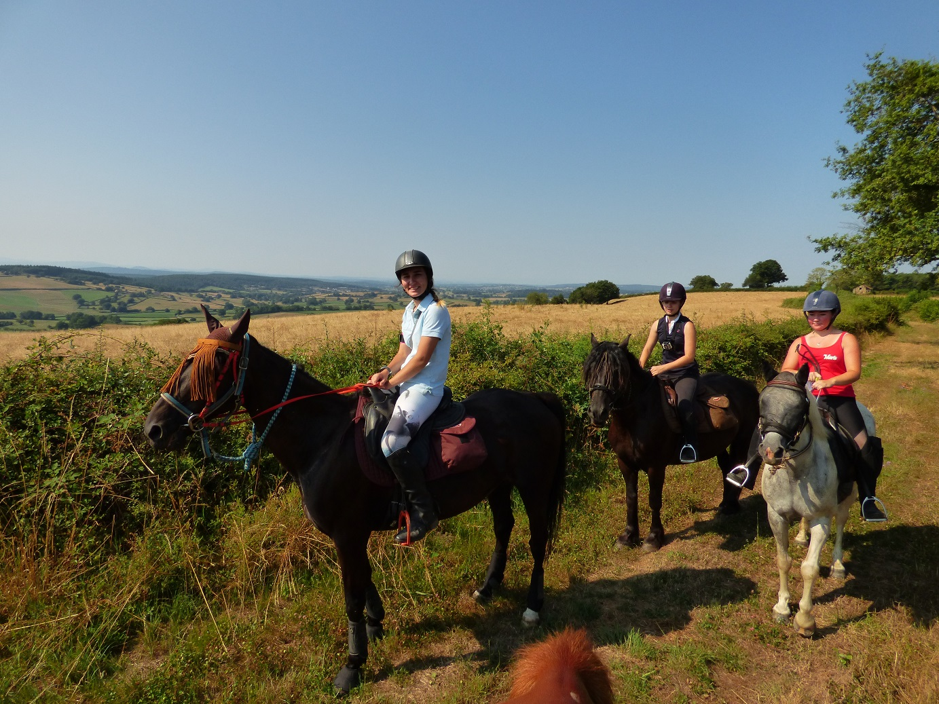
C’est parti pour de longues heures en selle, c’est une belle journée qui nous attend. Cap sur le Nord Est !
En route !!!!!

Slide 3
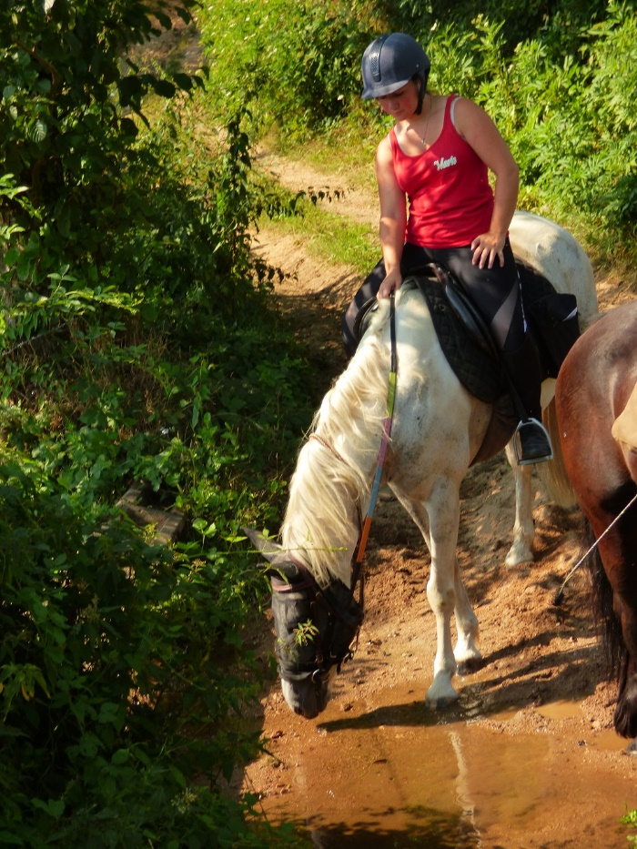
Après deux heures de périple une pause pour les chevaux avant de faire notre première ascension.

Slide 4
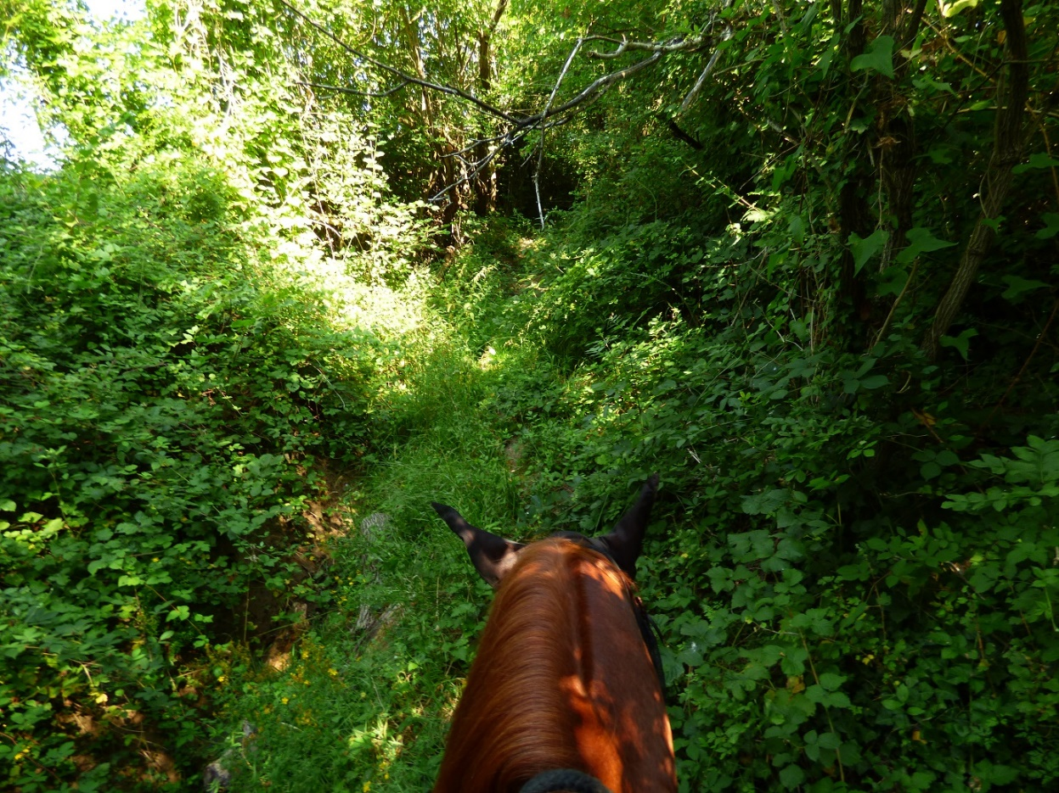
Ça grimpe ! Mais au moins nous sommes à l’ombre et c’est l’occasion de piquer de l’herbe au passage !!

Slide 5
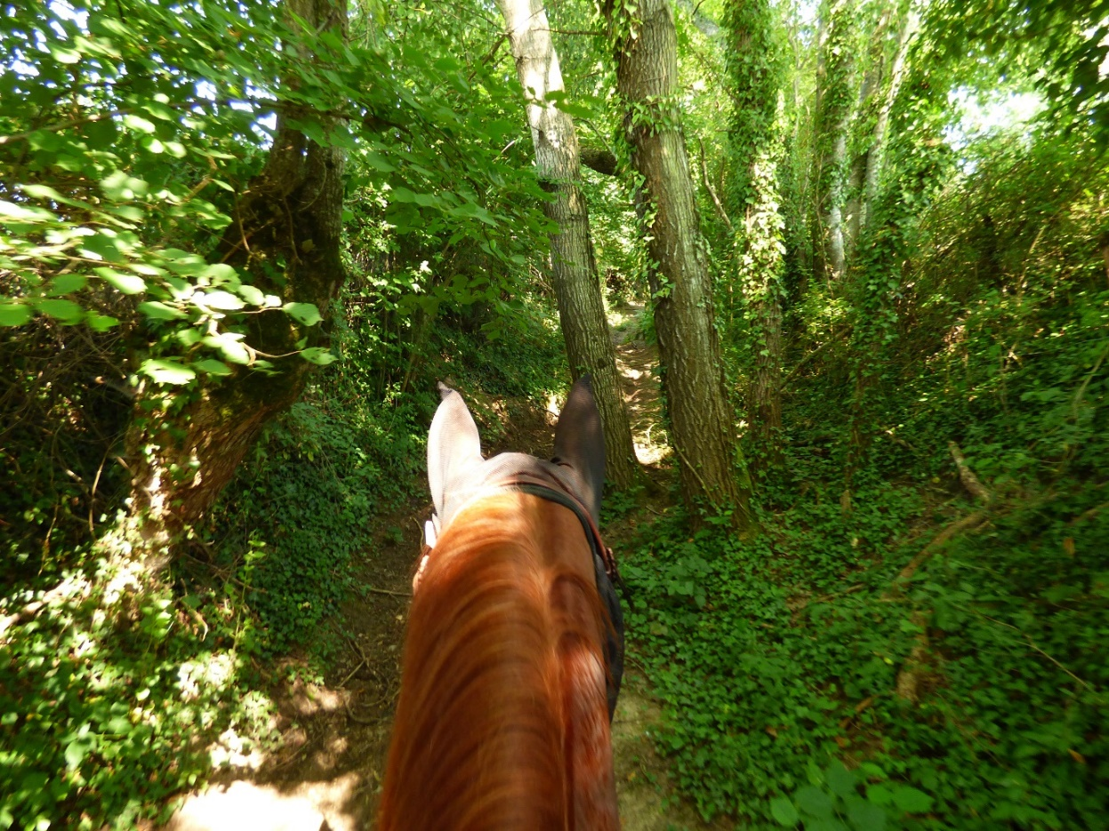
Encore un peu de patience avant de découvrir le fameux panorama !

Slide 6
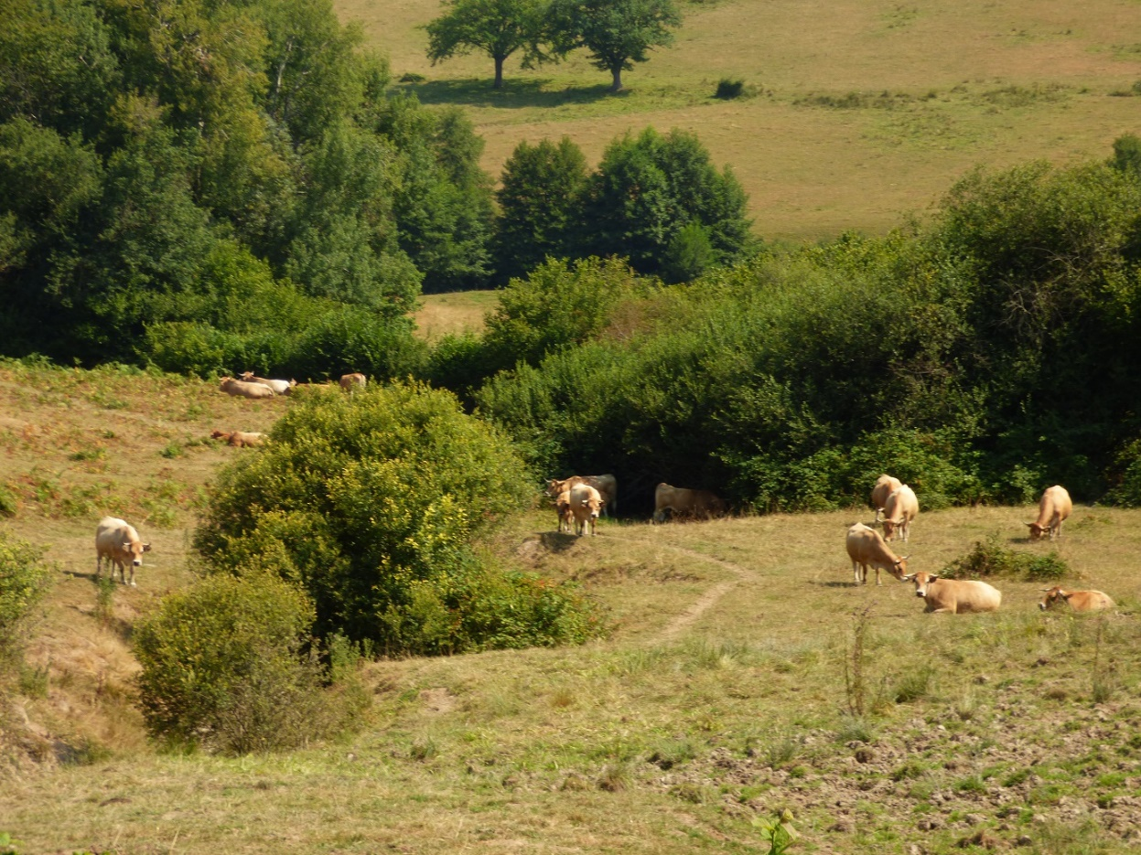
Mais qui sont-ils ?

Slide 7
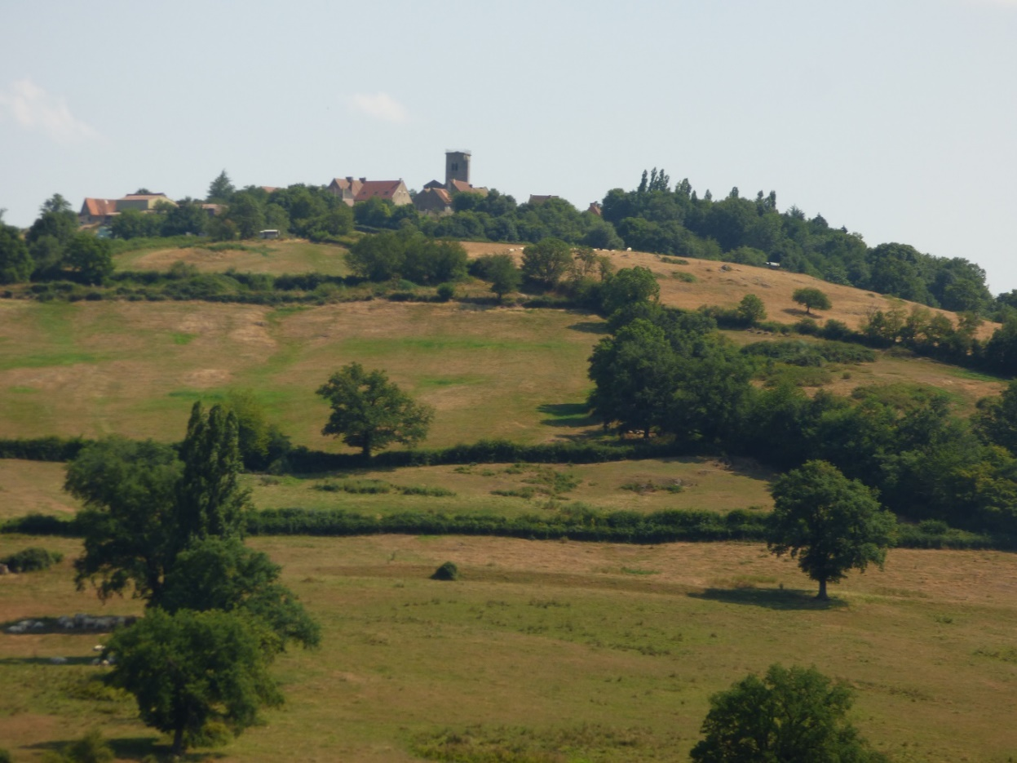
Notre destination au bout de l’ascension

Slide 8
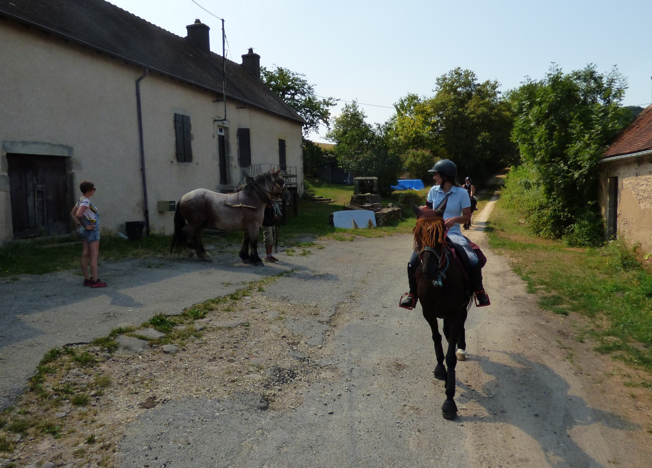
Tiens, des copains !

Slide 9
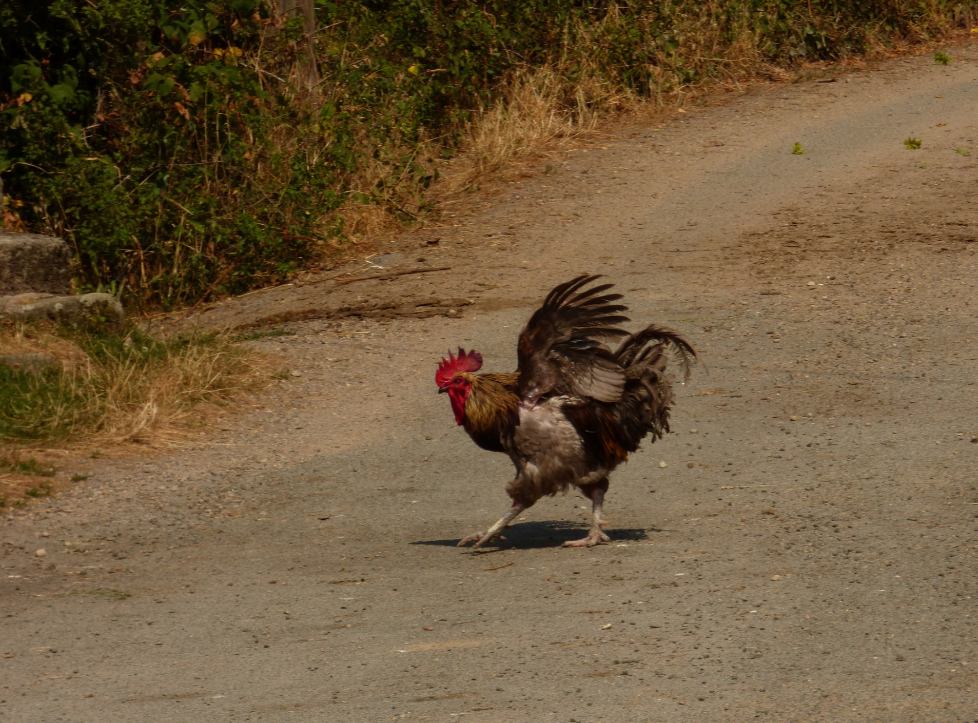
Un élément perturbateur au milieu de la route !

Slide 10
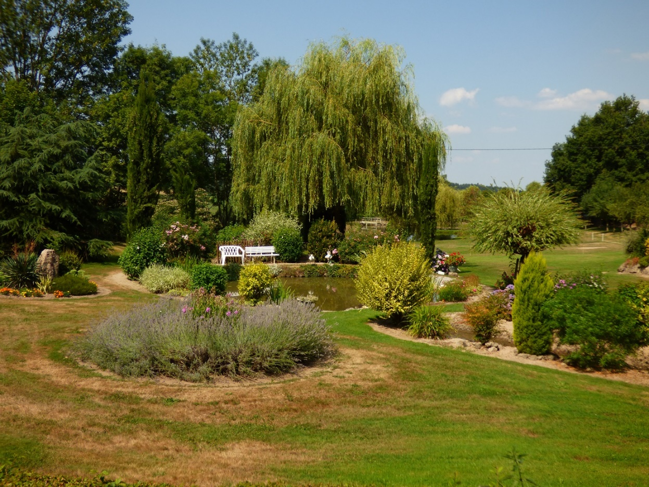
Un très joli jardin et son ambiance reposante
Il y a un panneau « à vendre » sur la maison

Slide 11
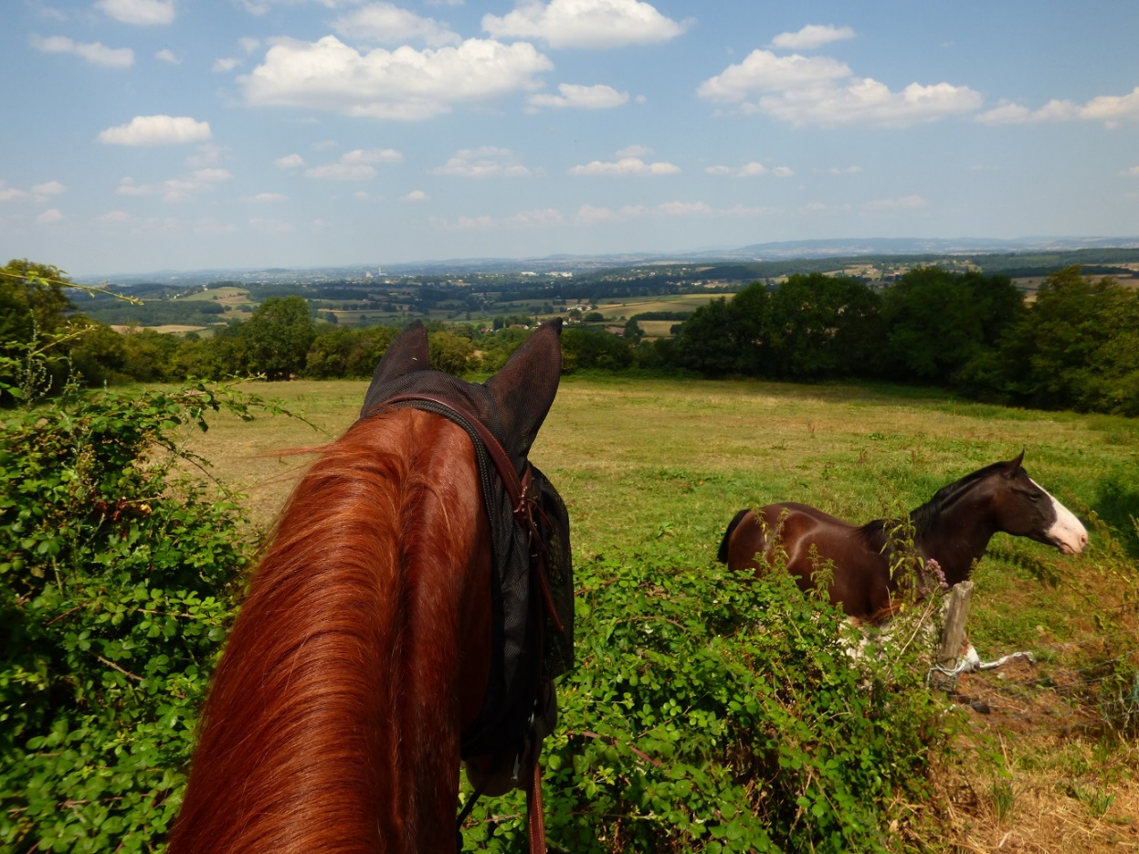
La vue est déjà bien sympa
Mais qui est-ce ?

Slide 12
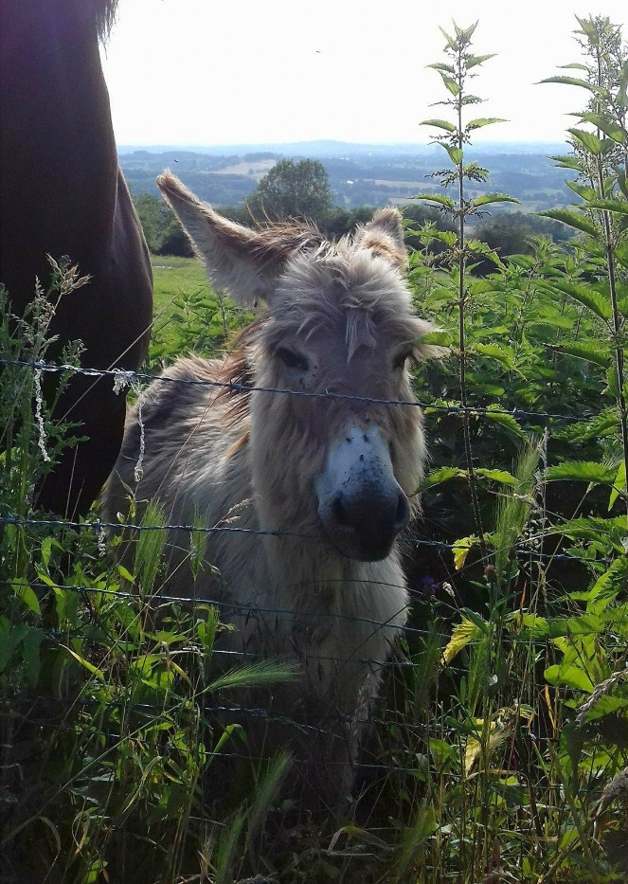

Si mignon !

Slide 13
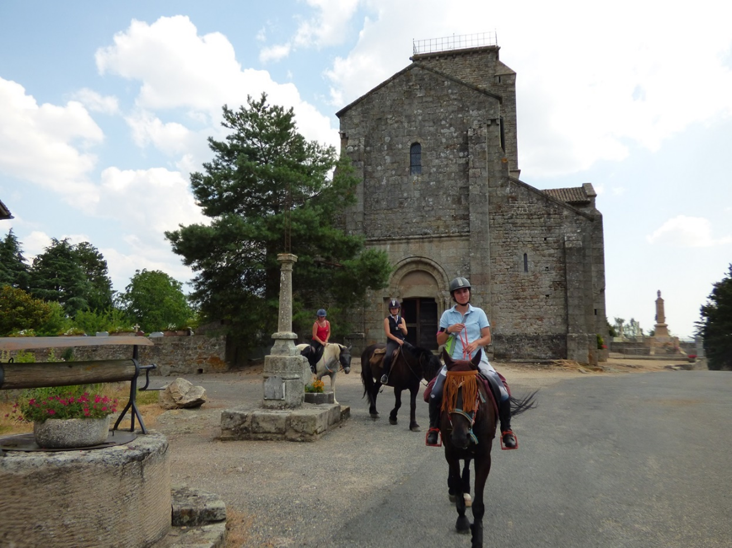
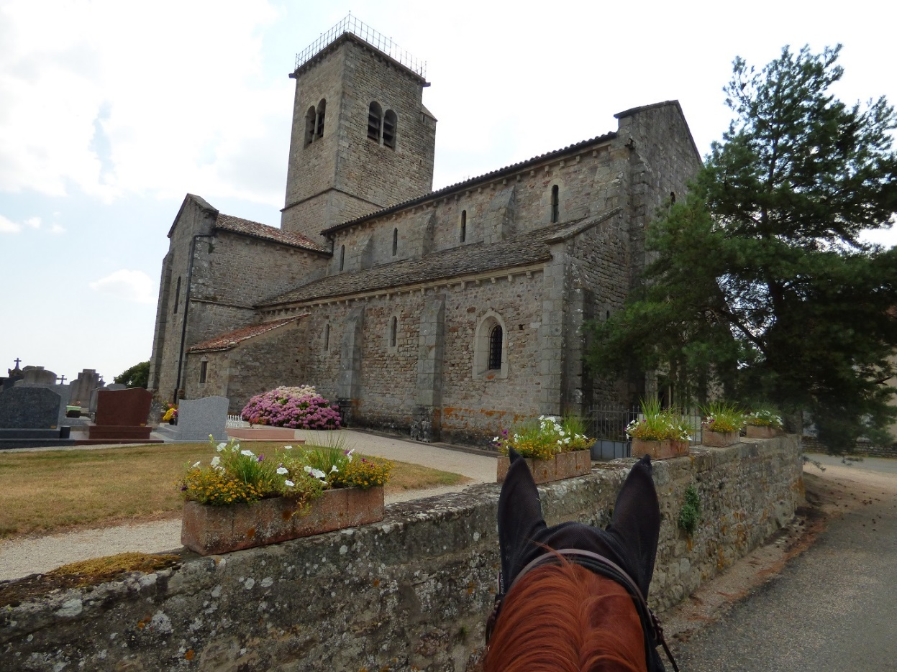
Ouf nous voilà arrivés en haut !
Premier village, un trésor mérovingien (vers 500 ap. JC) y a été découvert par une bergère en 1845…

Slide 14
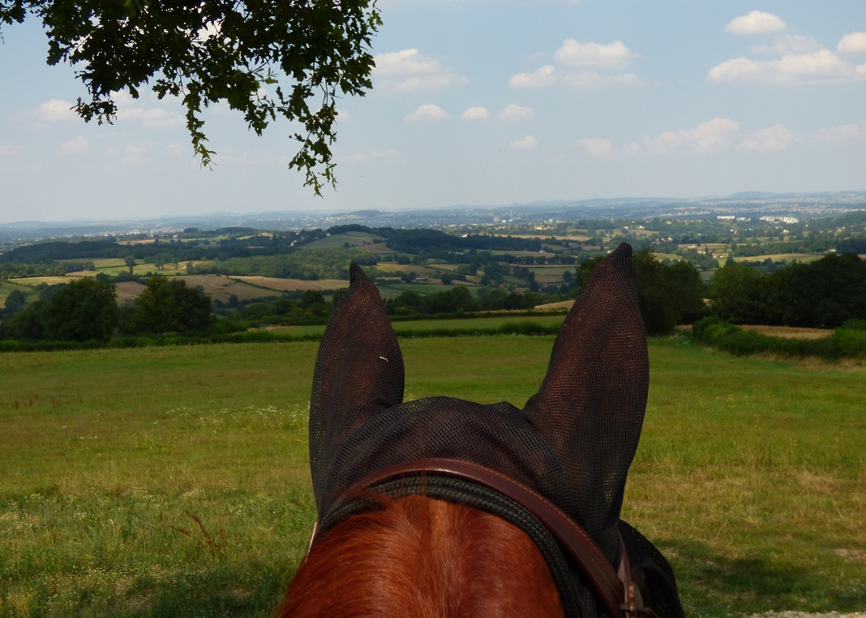


Slide 15
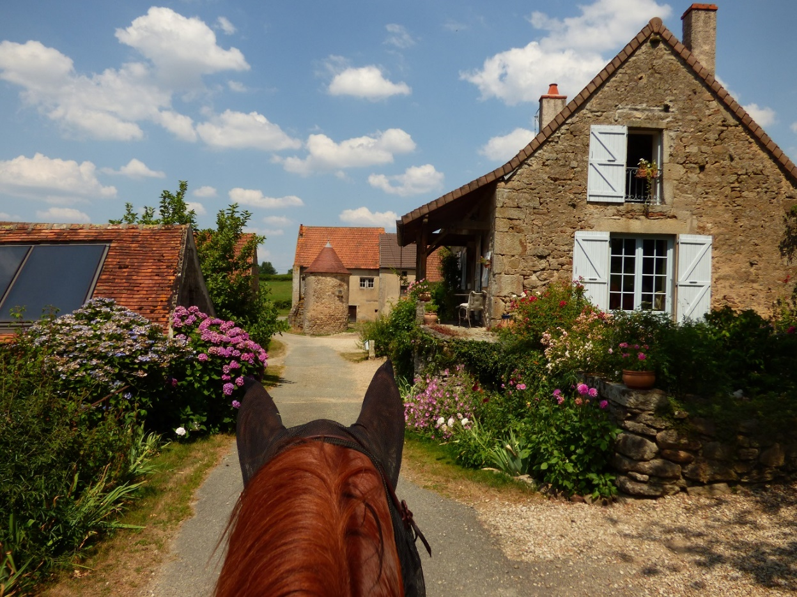
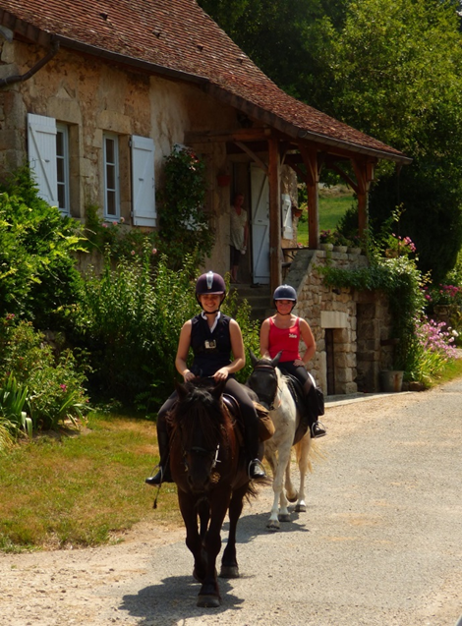
Nous visitons ce joli village …

Slide 16
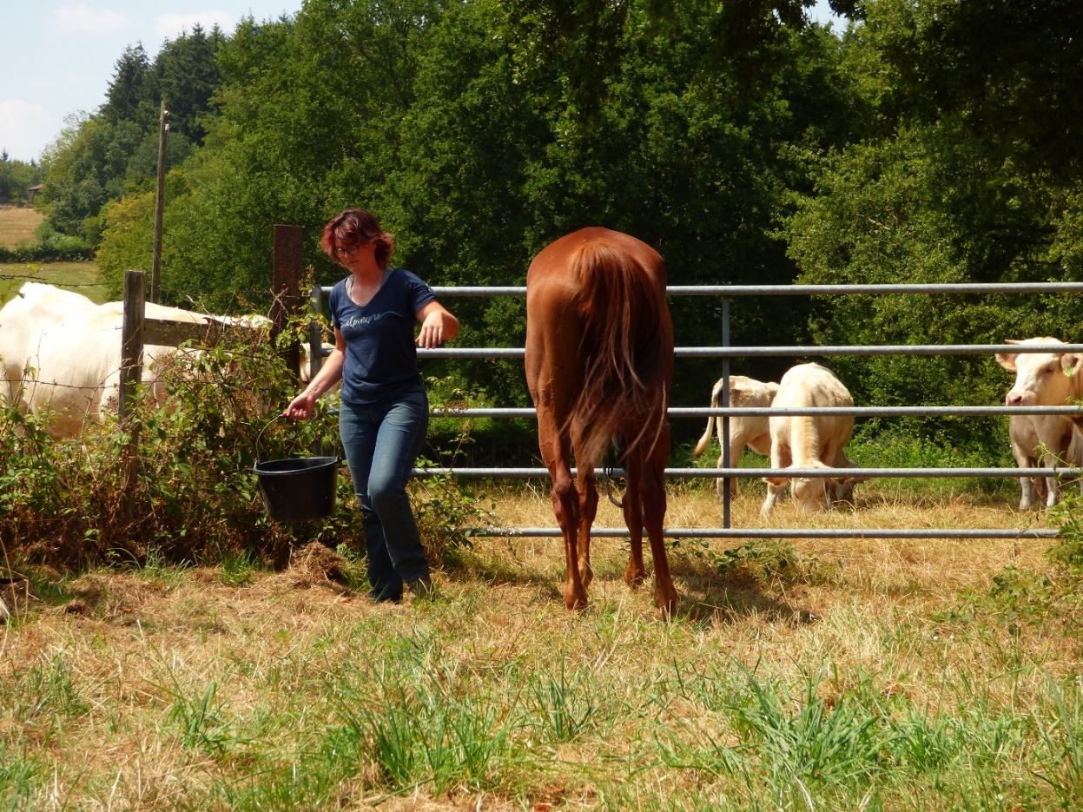
Ah enfin la pause déjeuner ! Nous étions bien entourés et surveillés par les bovins
On dit merci à Sophie pour l’intendance

Slide 17
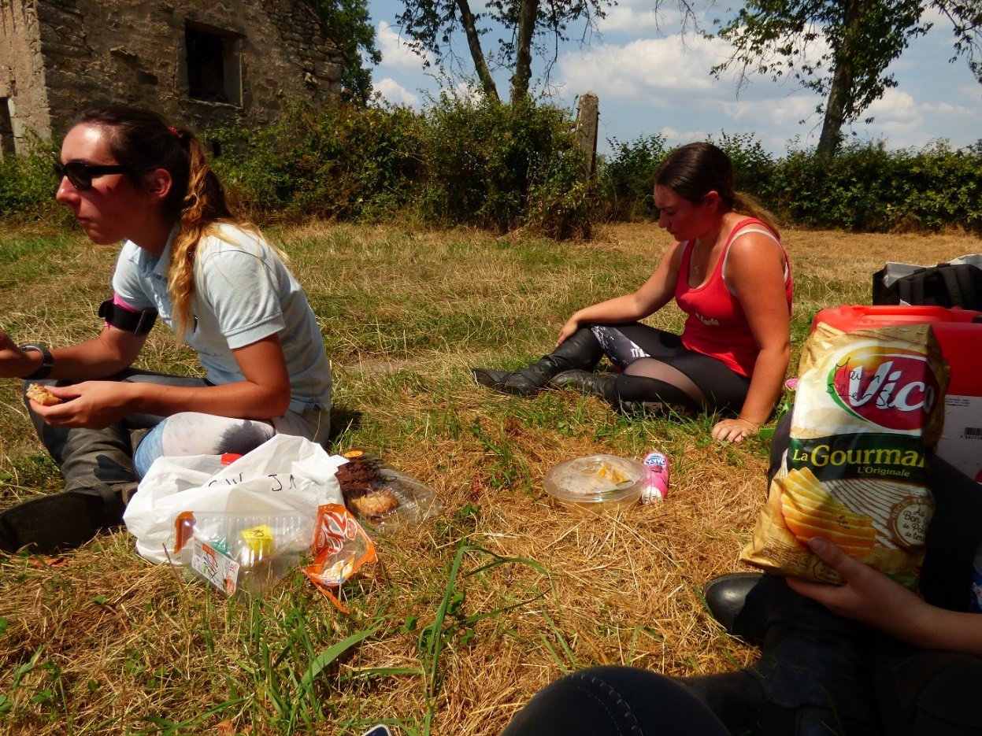

Pique-nique à côté d’une ruine
On reprend des forces !

Slide 18
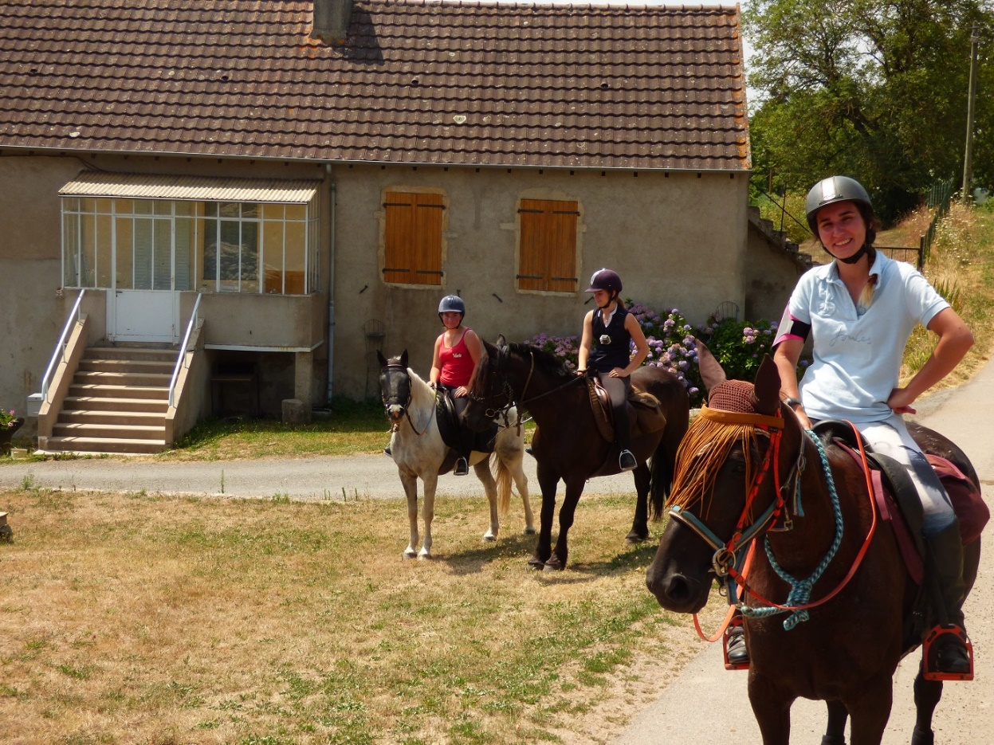


Slide 19
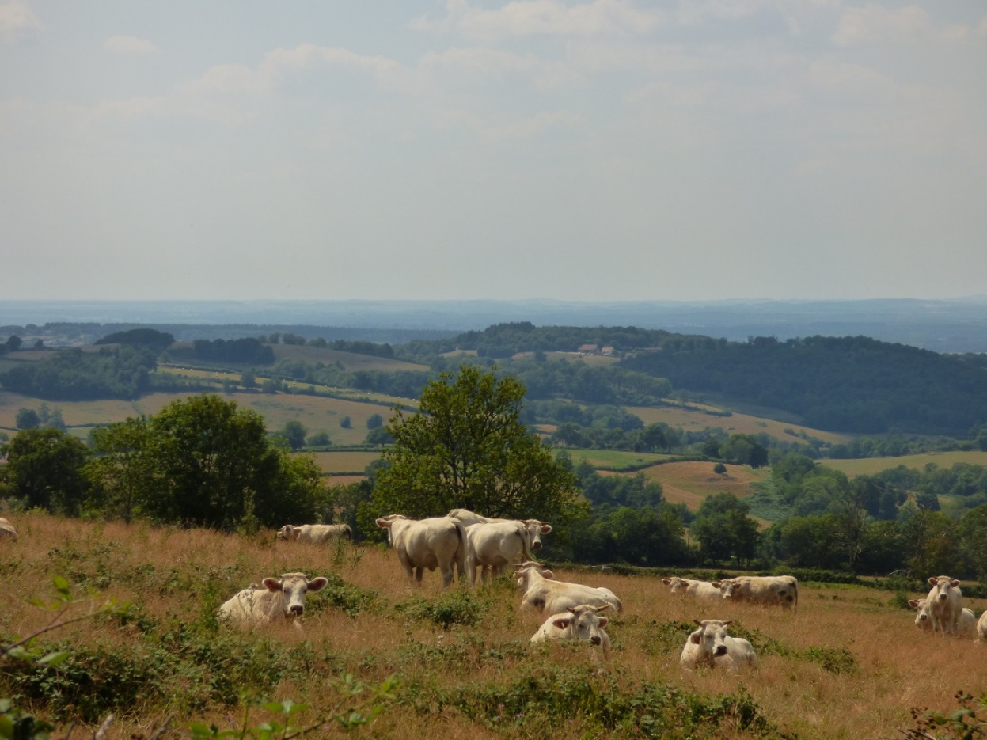
C’est quand même joli la Bourgogne !

Slide 20
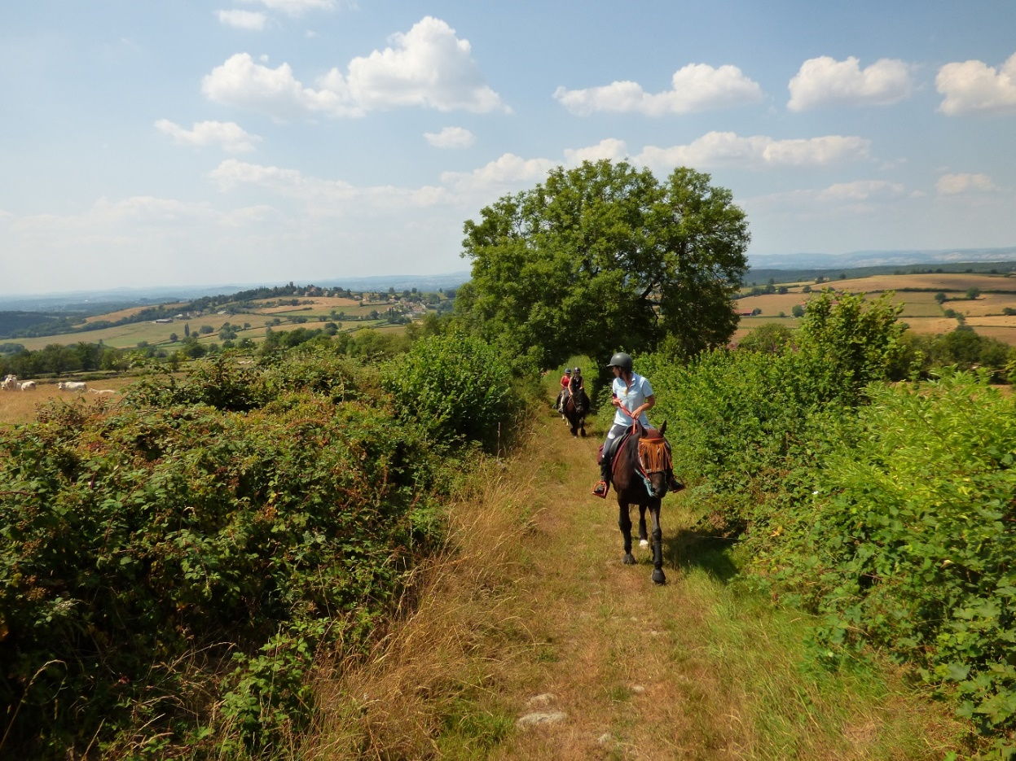
On monte encore ?? Mais où allons-nous ?

Slide 21
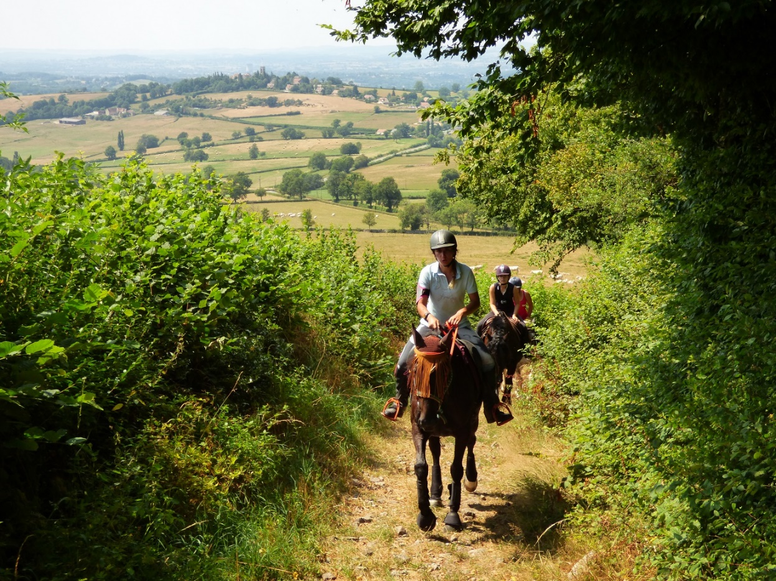
Ce n’est pas le moment de flancher la côte est rude, pas question d’avoir les fesses dans la selle! On tient jusqu’en haut. On remercie la guide des heures de mises en selle pour nous mettre en condition !

Slide 22
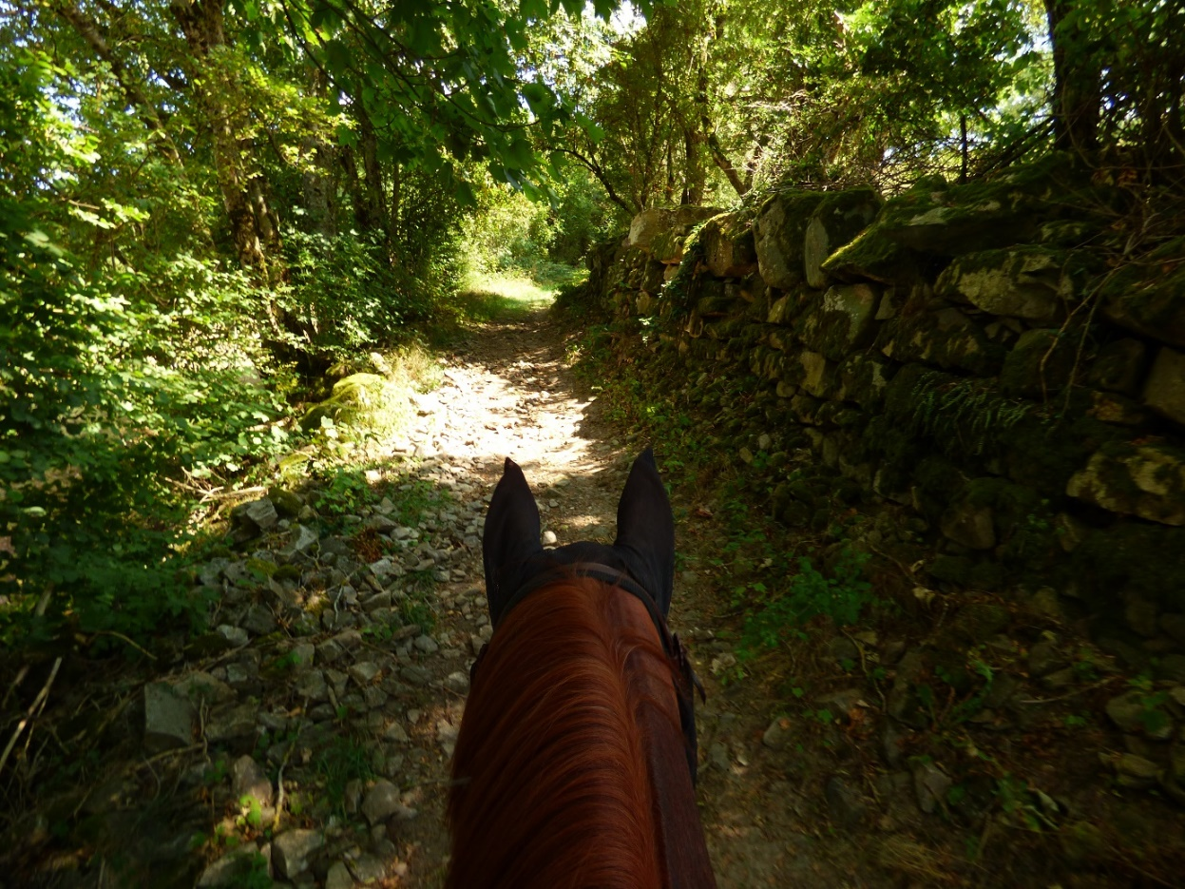
On arrive bientôt ? Bon au moins on est à l’ombre c’est agréable !

Slide 23
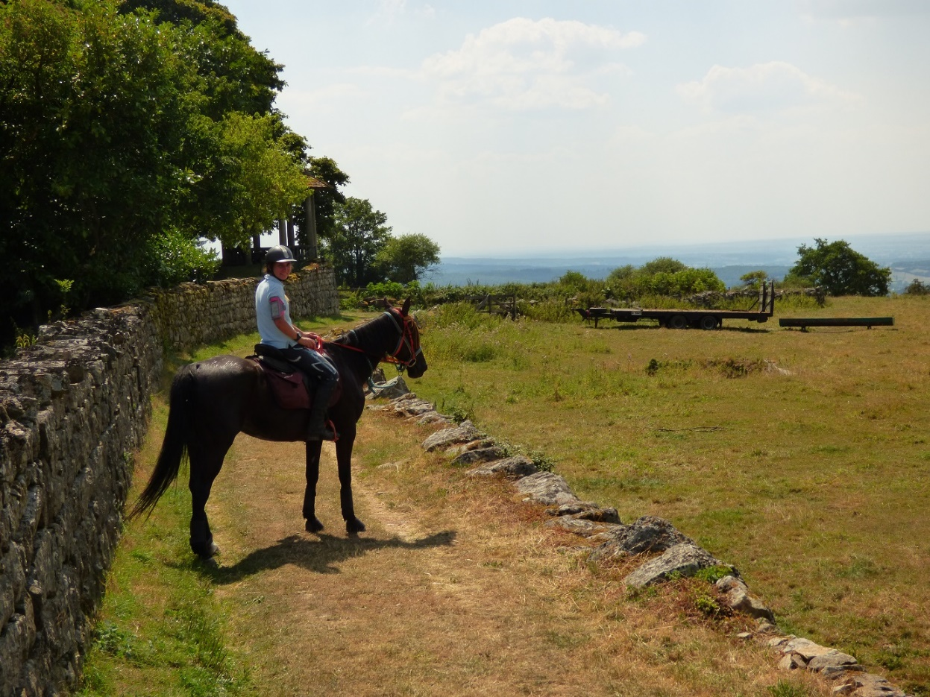
Nous sommes arrivés à l’oppidum (ville fortifiée gauloise) plus connue sous le nom de Mont Saint-Vincent ! Les cavaliers et les chevaux profitent de la vue.

Slide 24
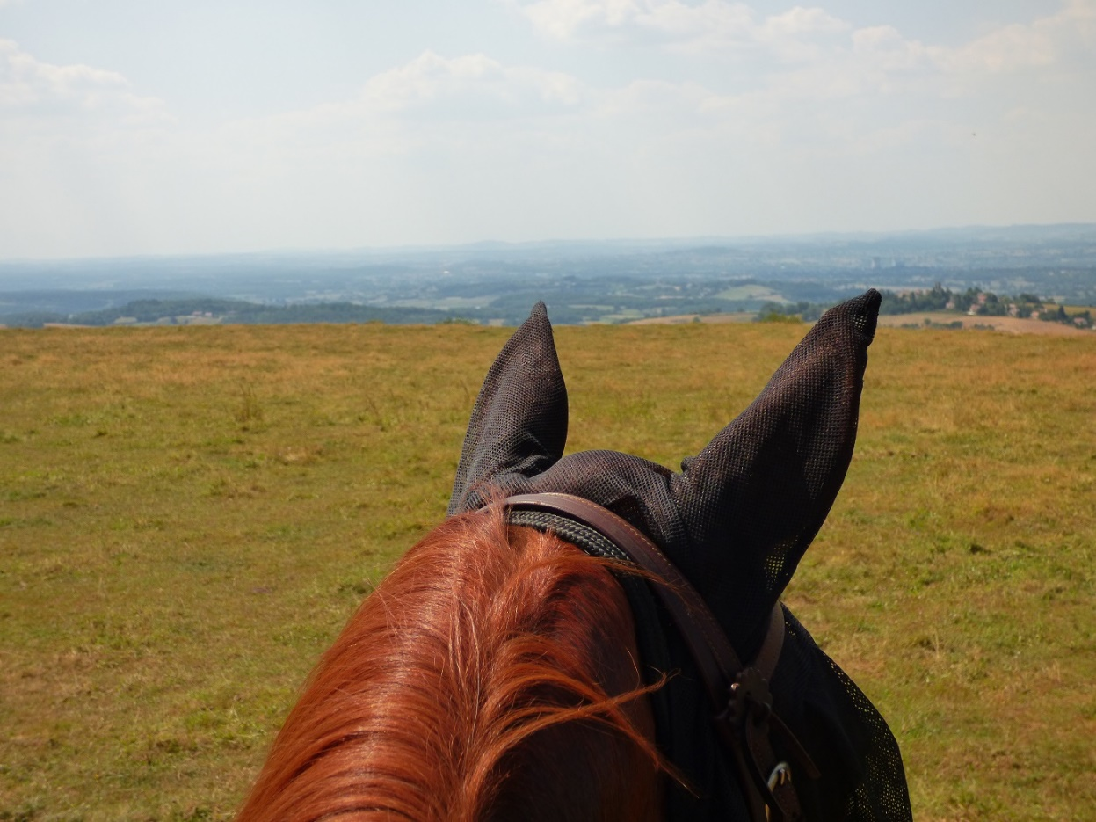

Ça valait la peine de grimper !

Slide 25
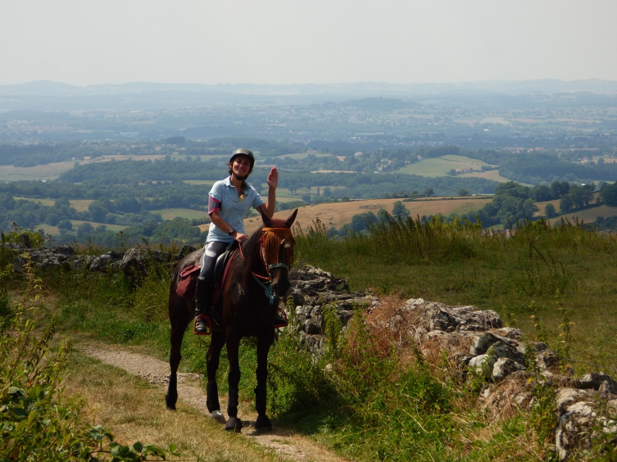
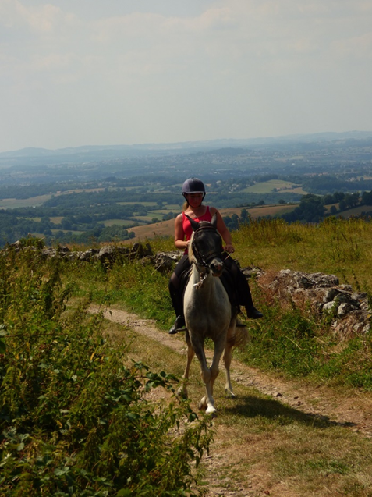
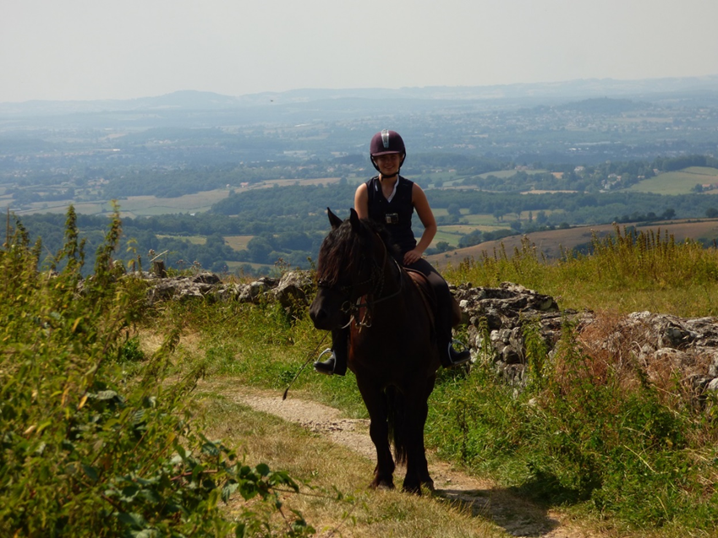
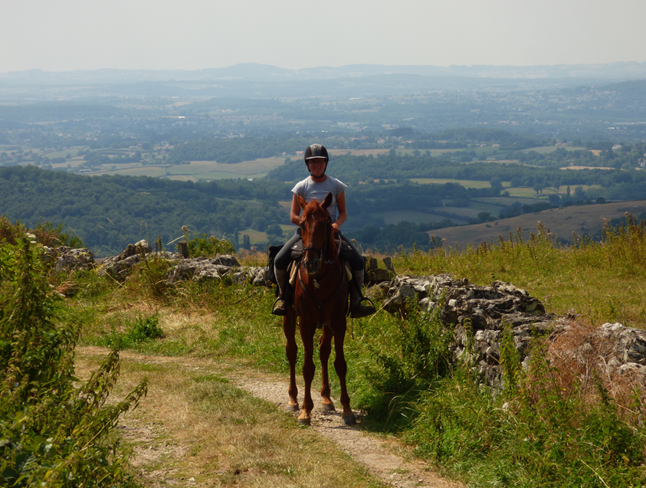

Slide 26
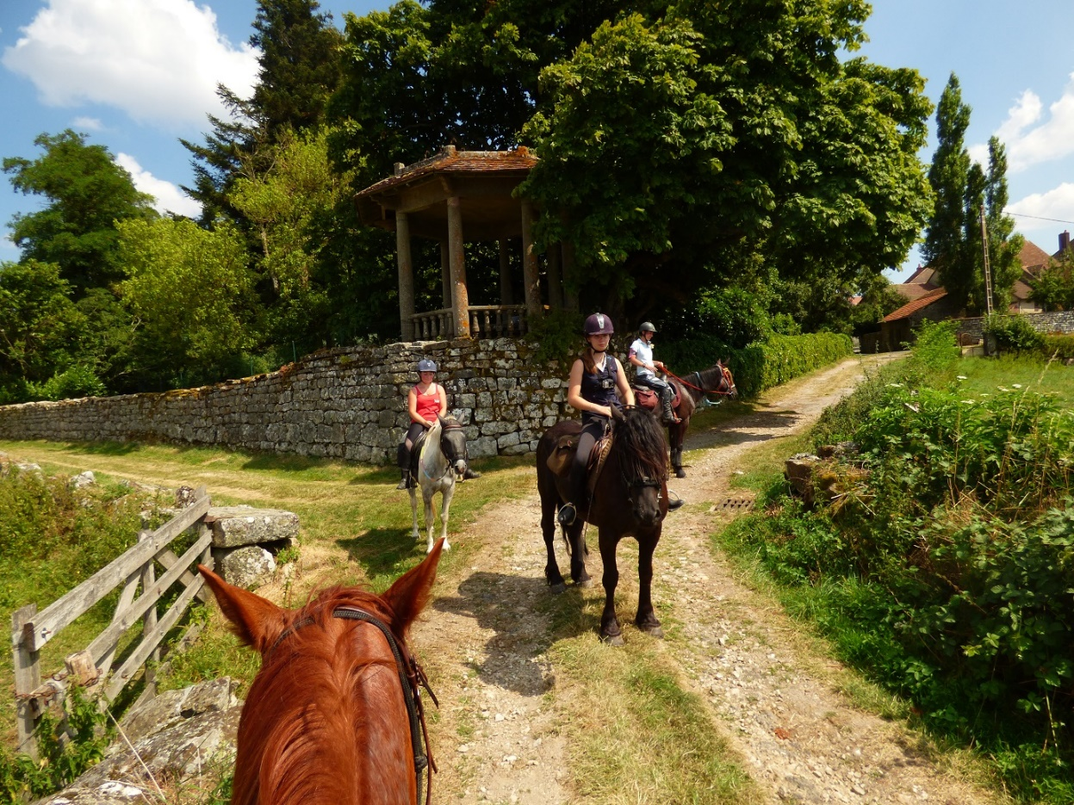
Séance photos !!!

Slide 27
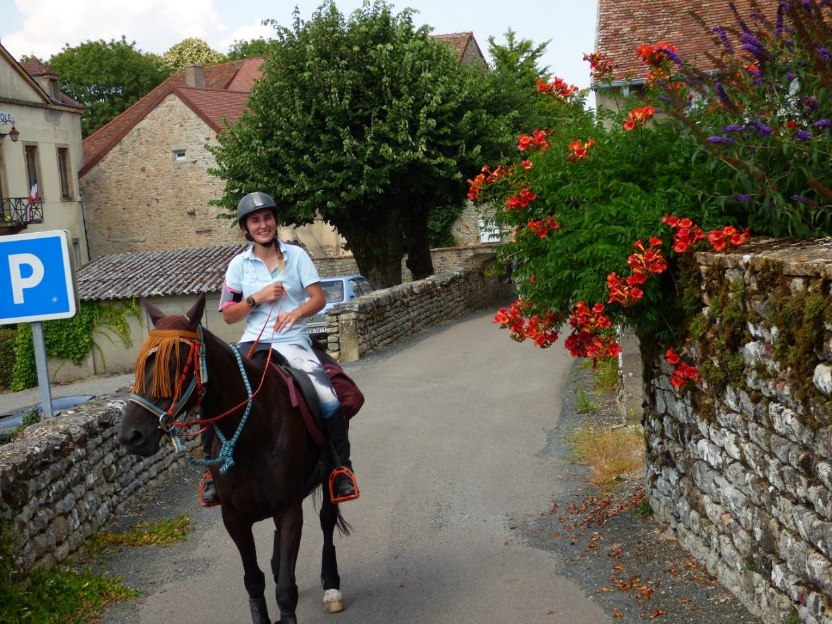

Visite à cheval du Mont Saint Vincent

Slide 28
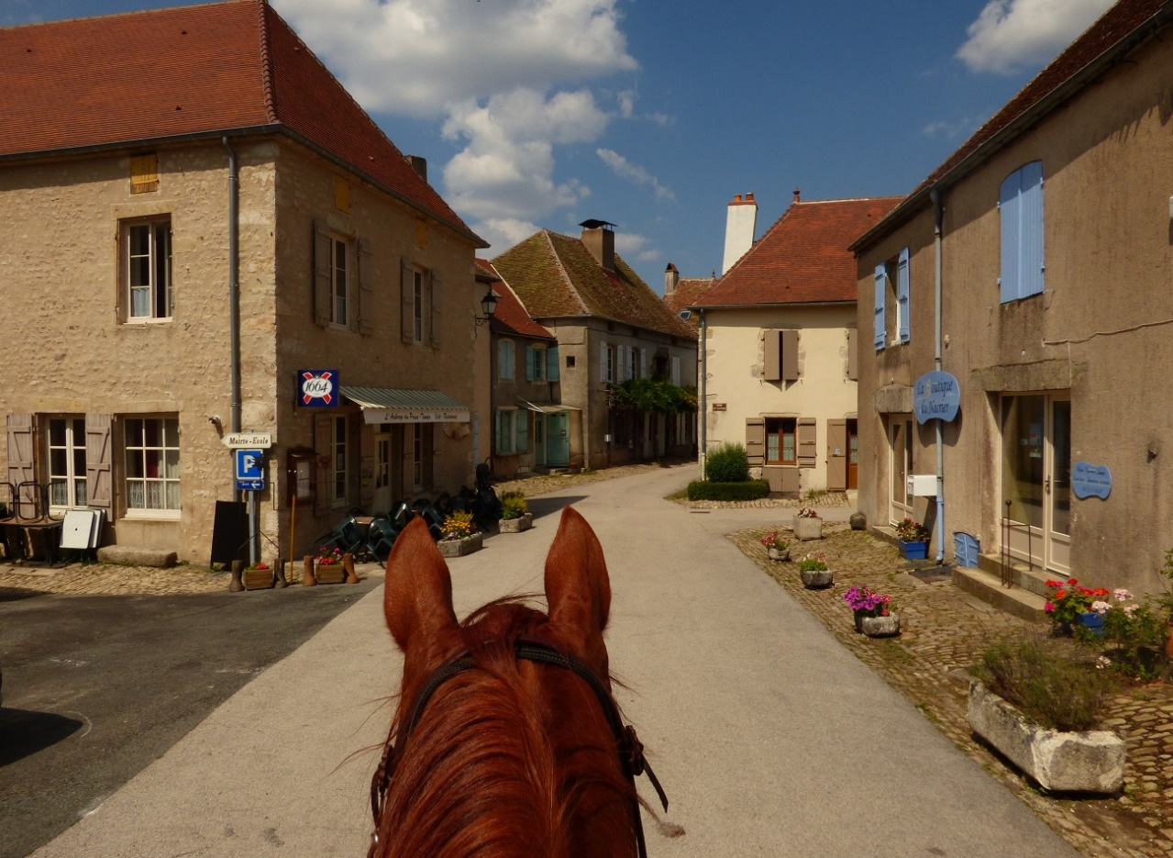
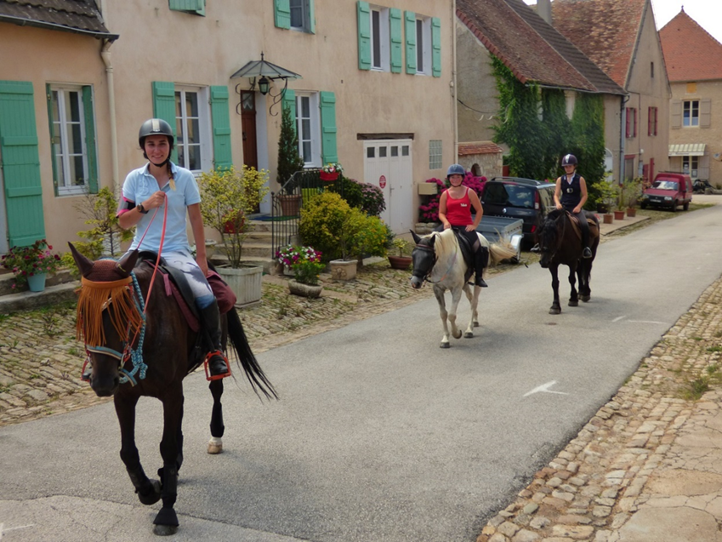
Cavaliers comme chevaux profitent des rues accueillantes

Slide 29
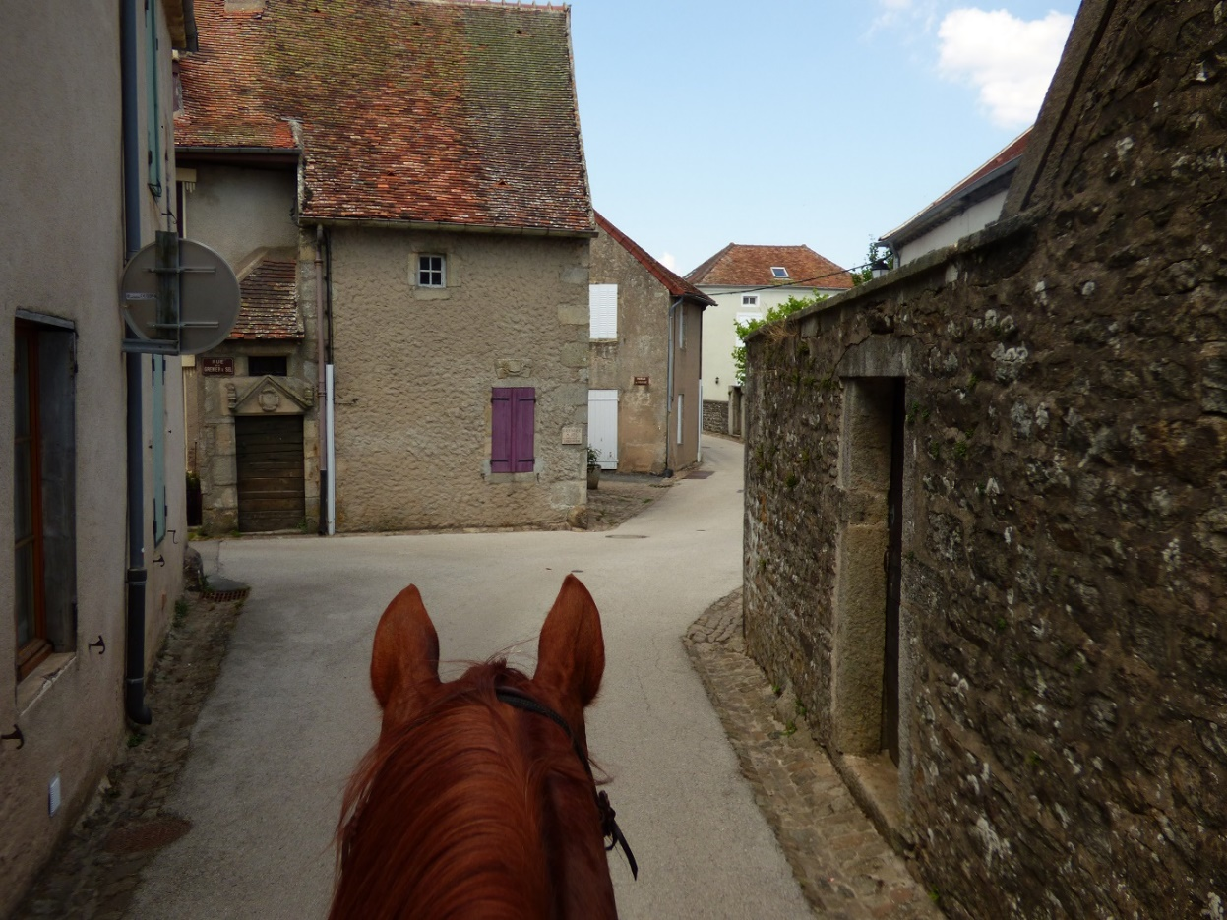
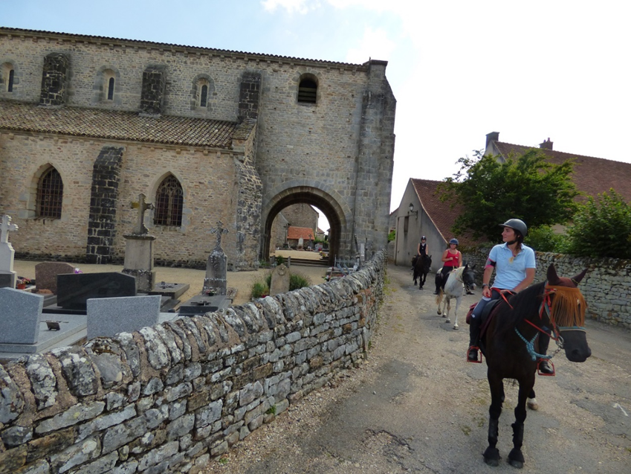

Slide 30
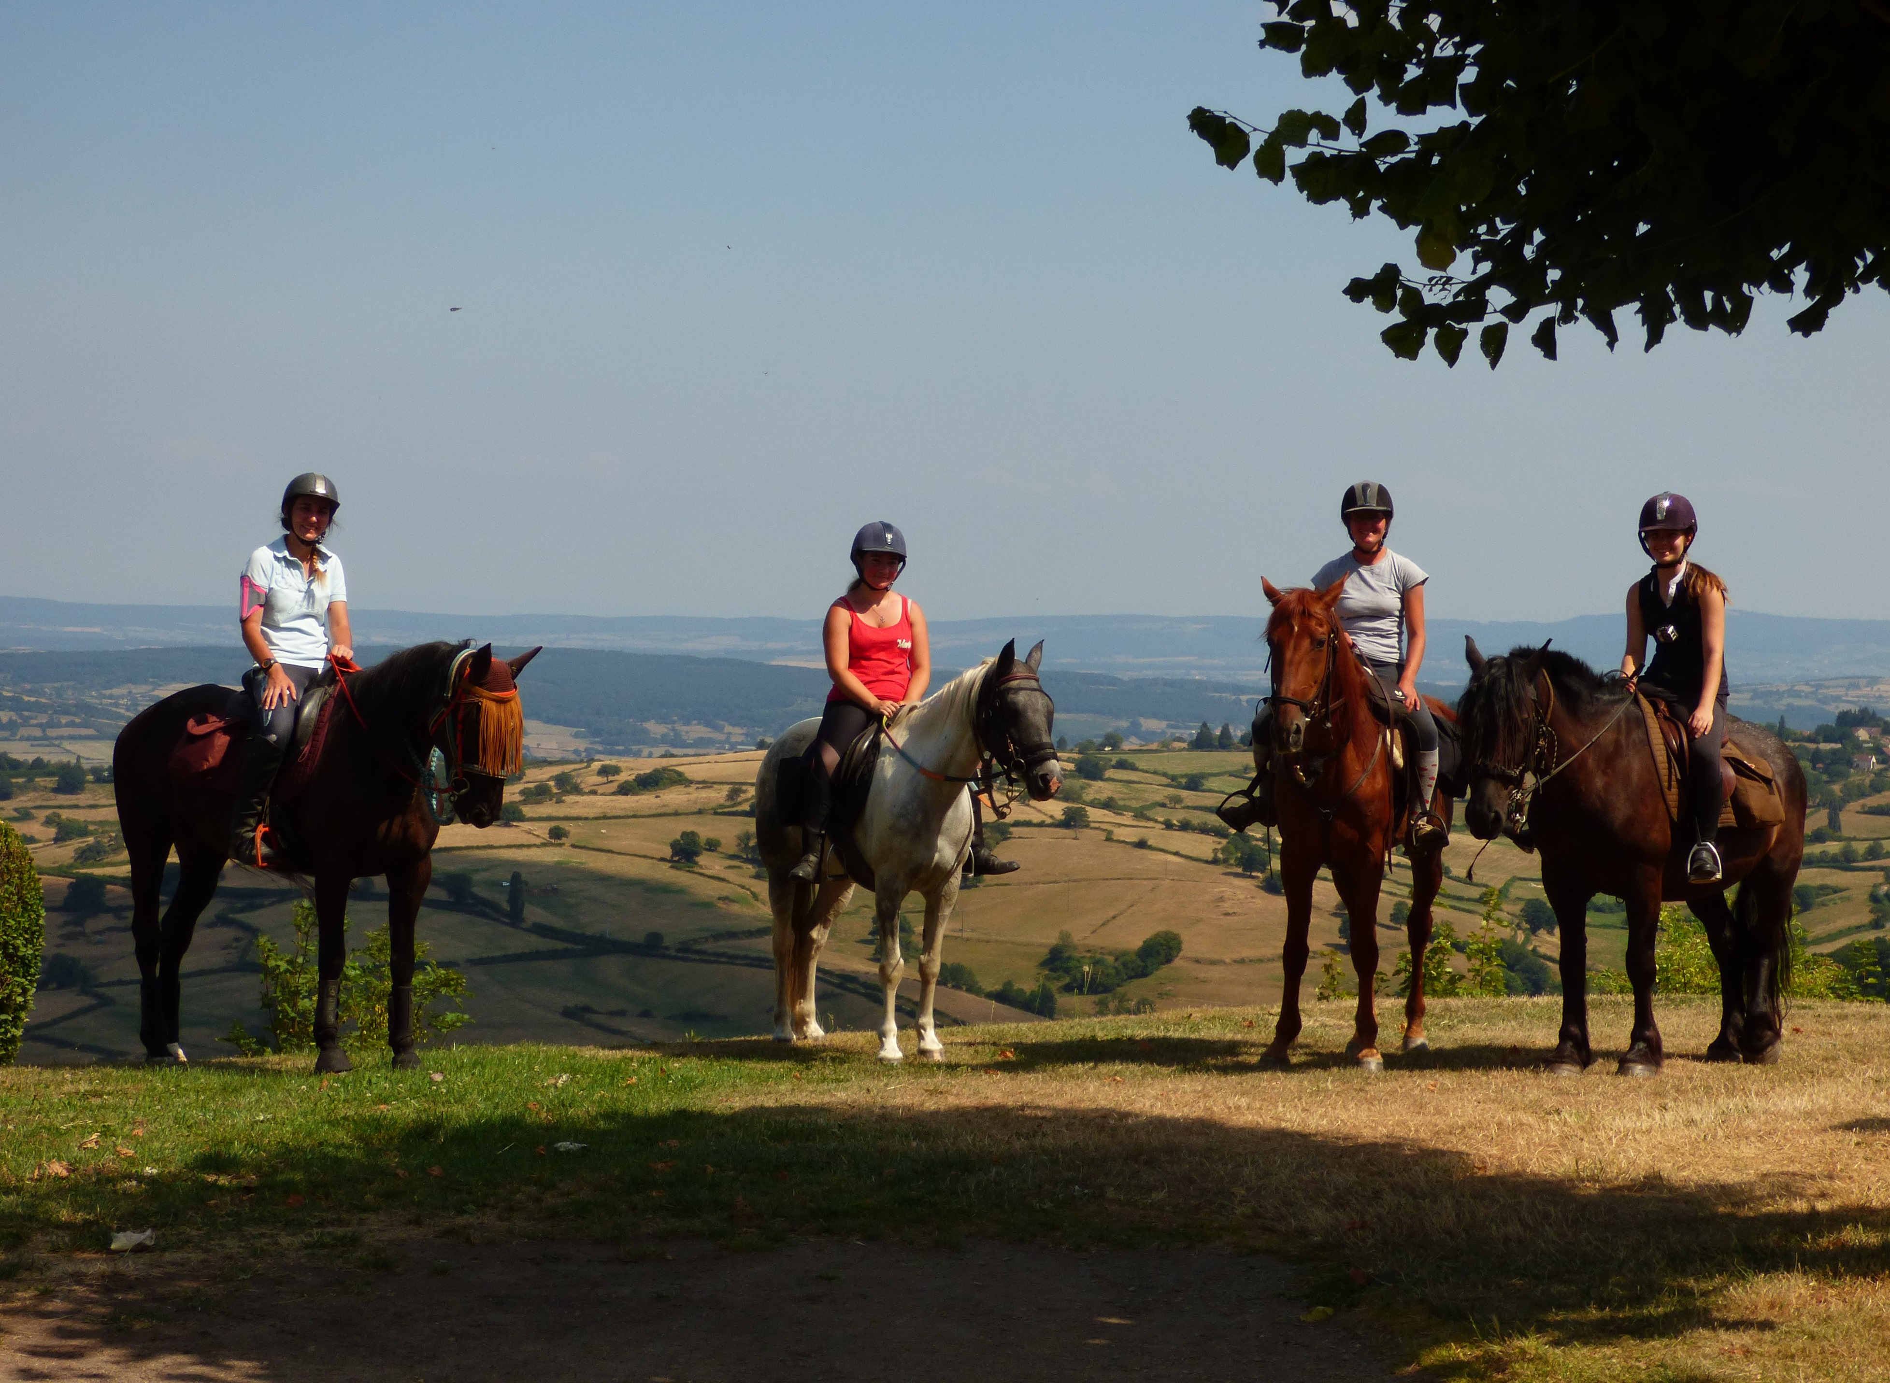


Slide 31
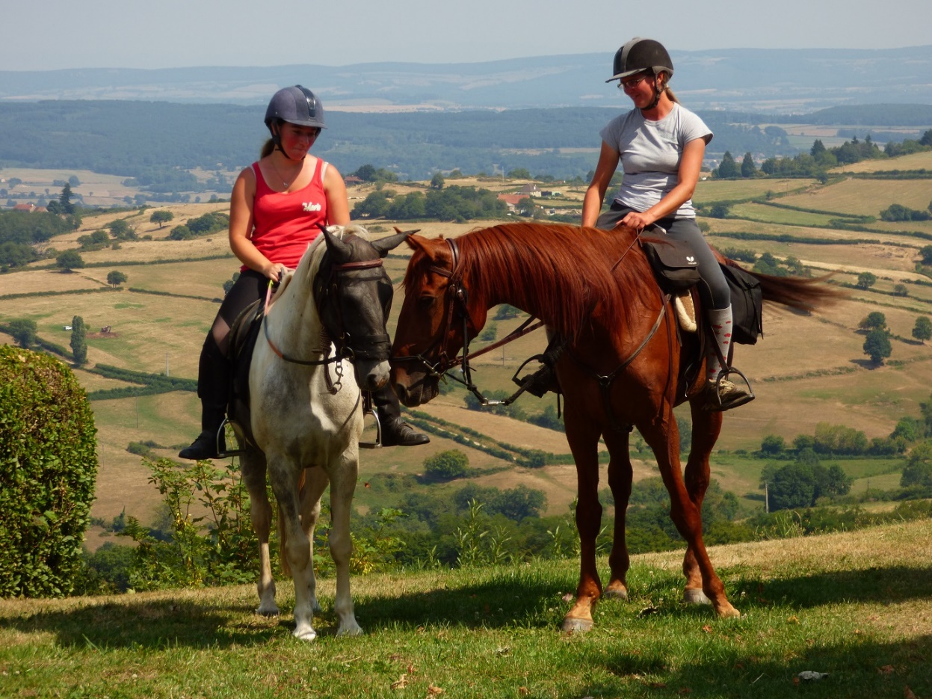


Slide 32

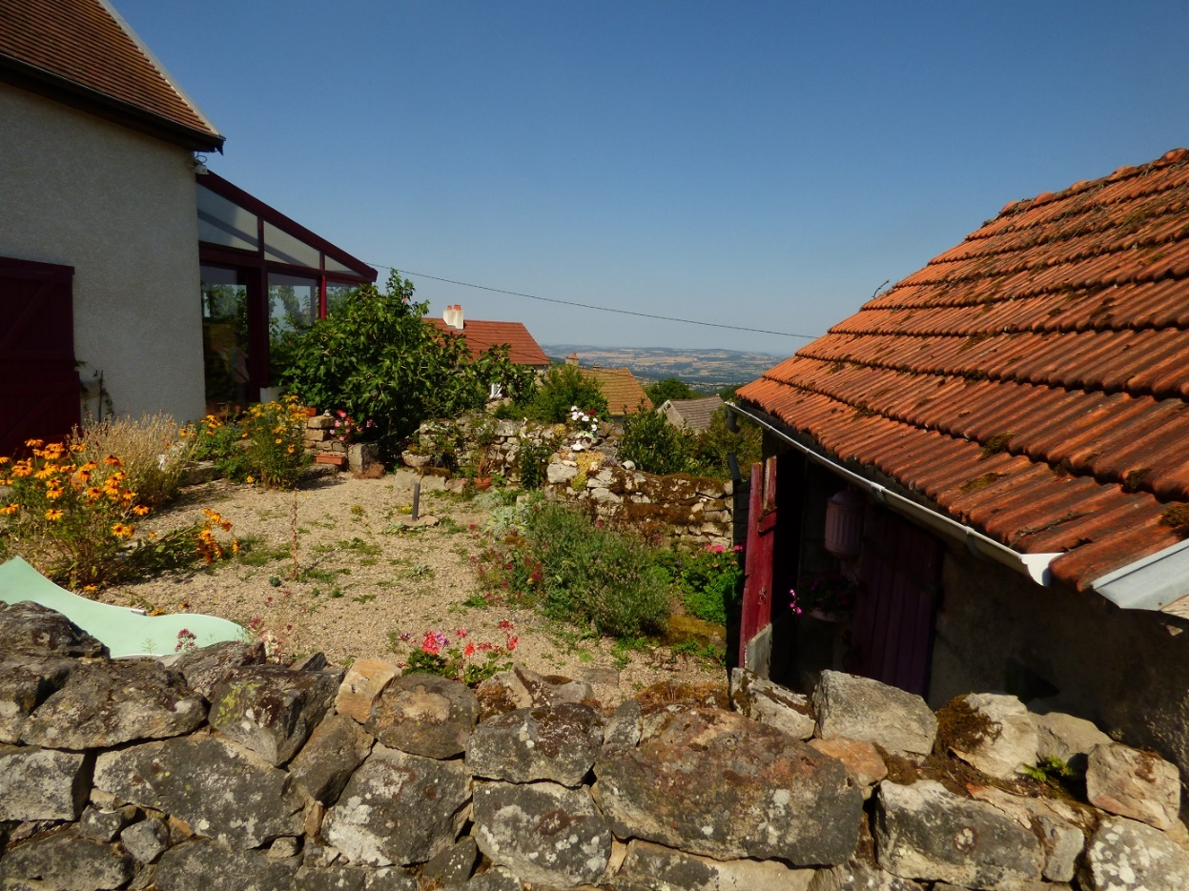
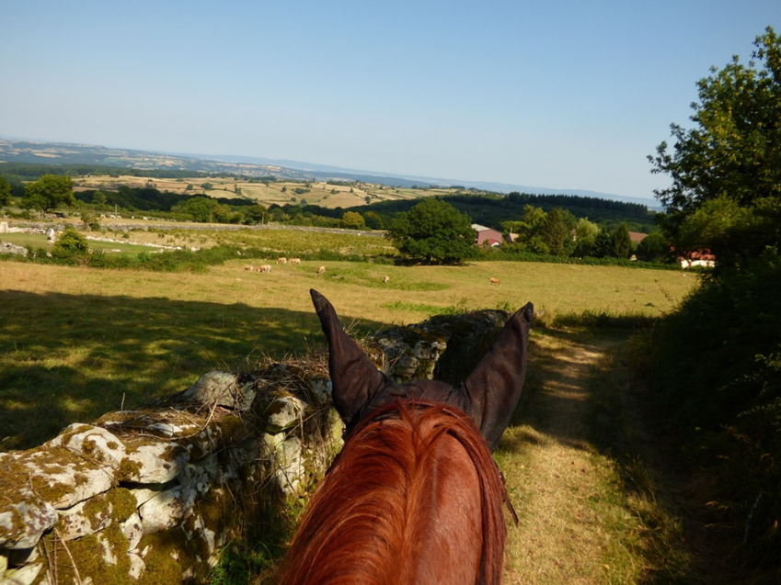
Après une pause, nous reprenons la route !

Slide 33
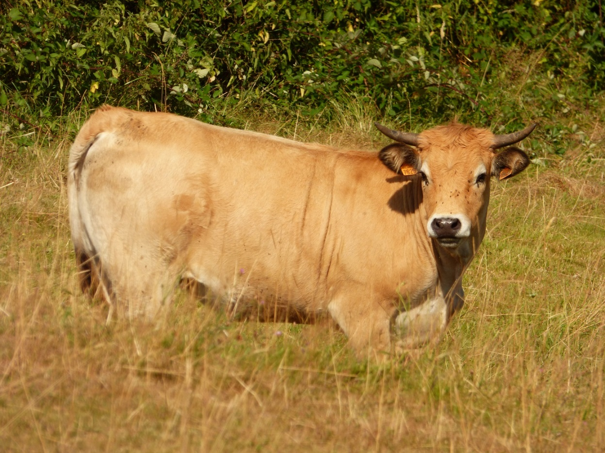
Meuuuh ! Des touristes !

Slide 34
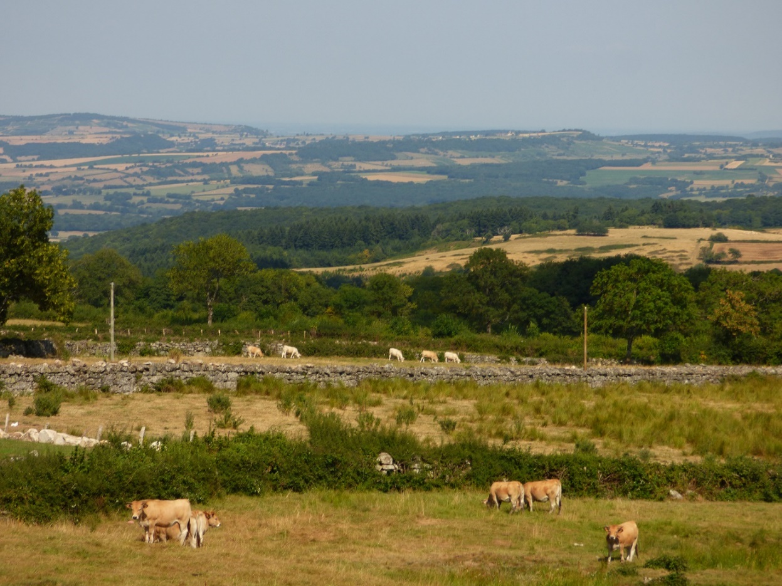
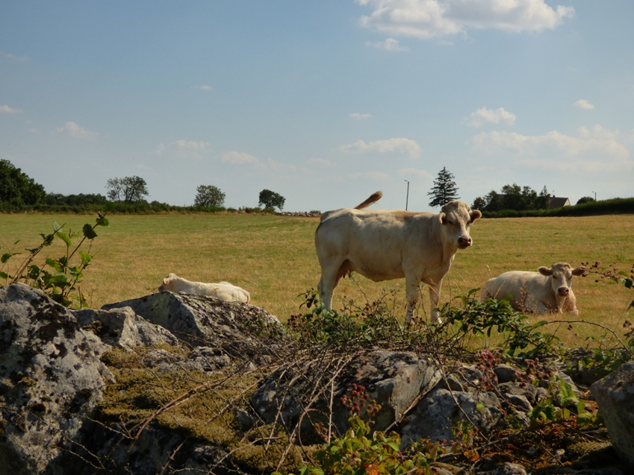
Il fait trop chaud pour travailler !

Slide 35
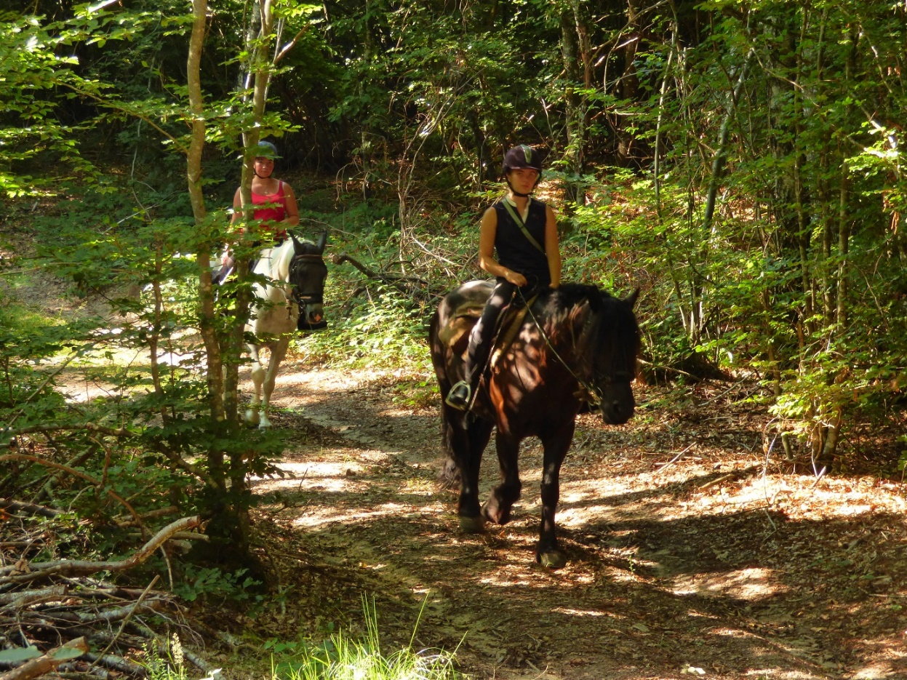
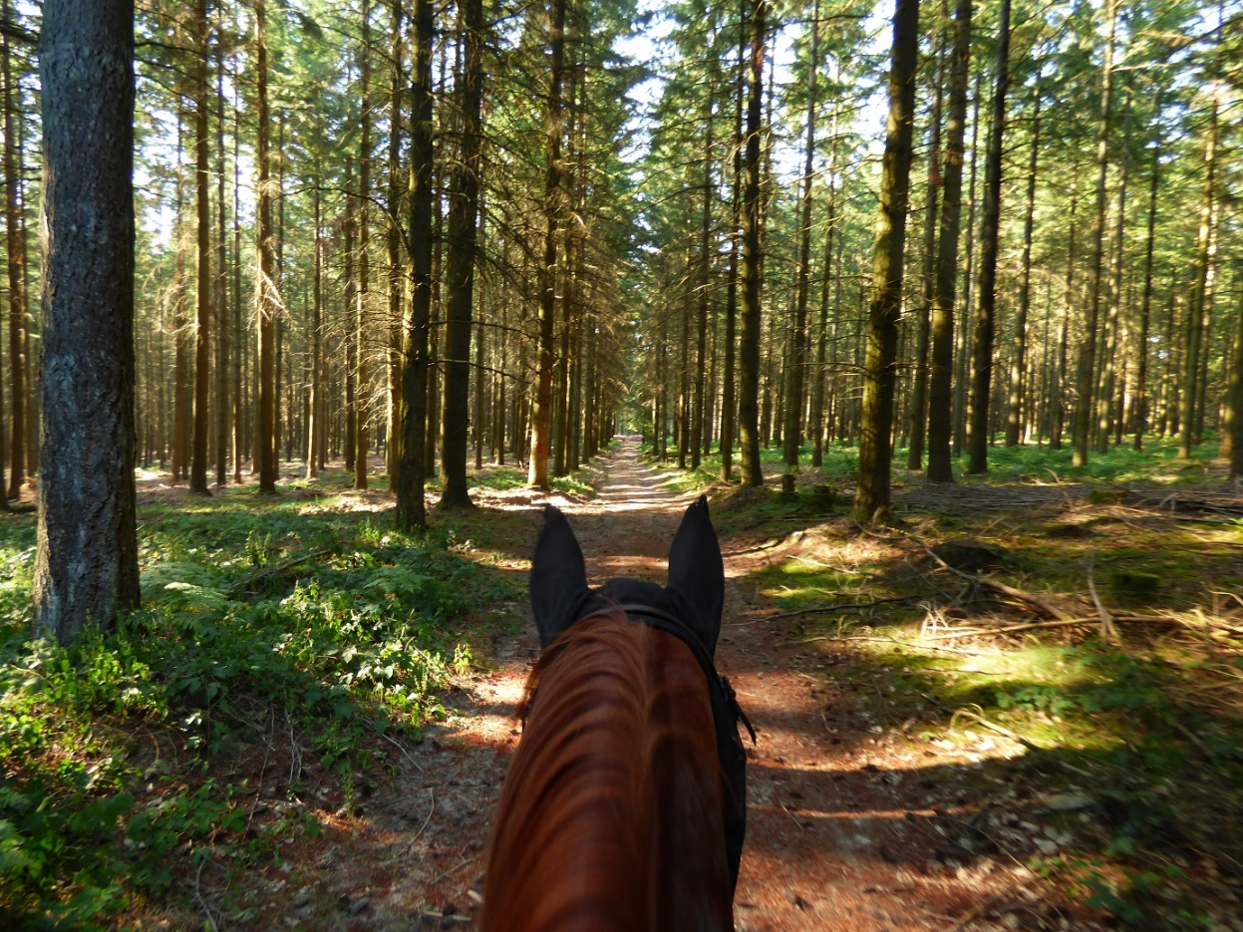
Passage sous les arbres, nous étions très contents avec cette chaleur. Cap au Sud !

Slide 36
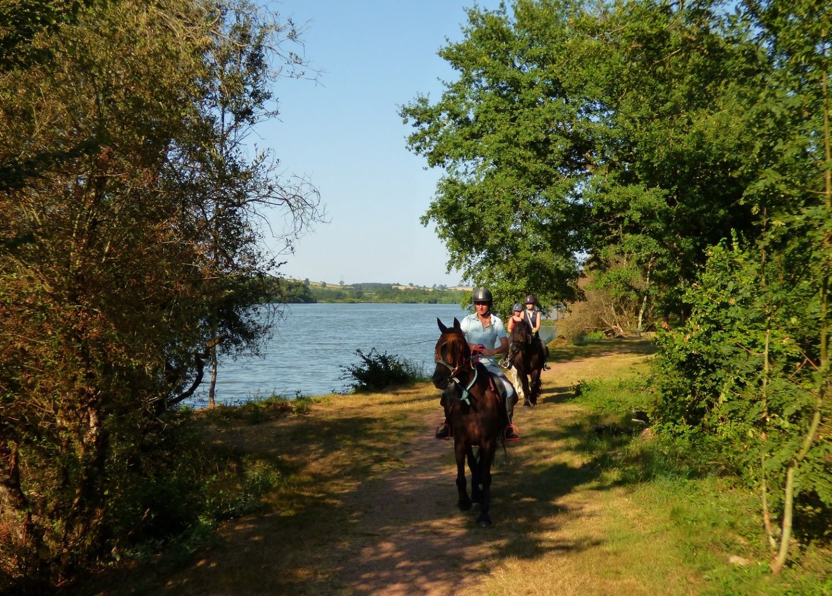
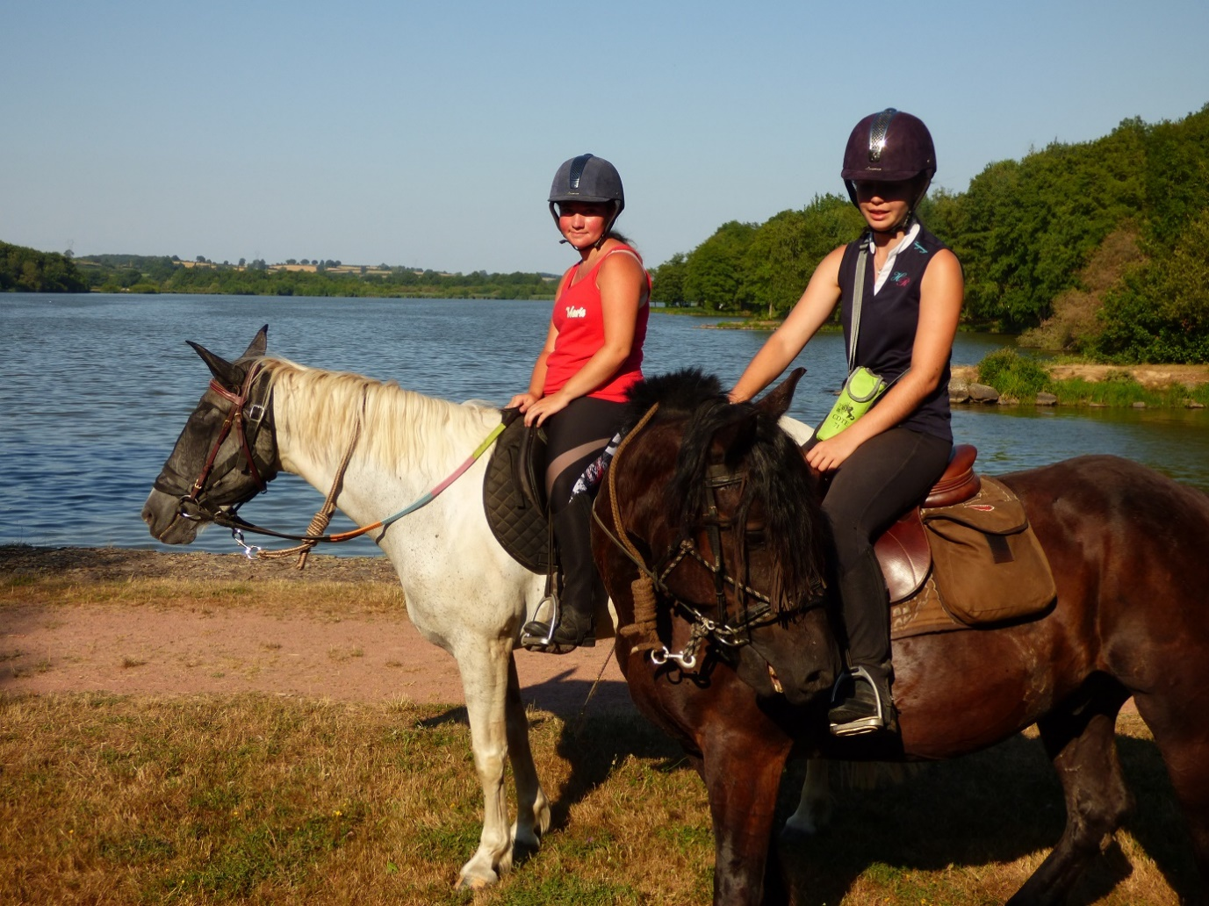
Tout-à-coup le paysage s’ouvre et nous voilà au bord de l’eau. Quel dommage qu’on ne puisse pas y tremper les sabots des chevaux…

Slide 37
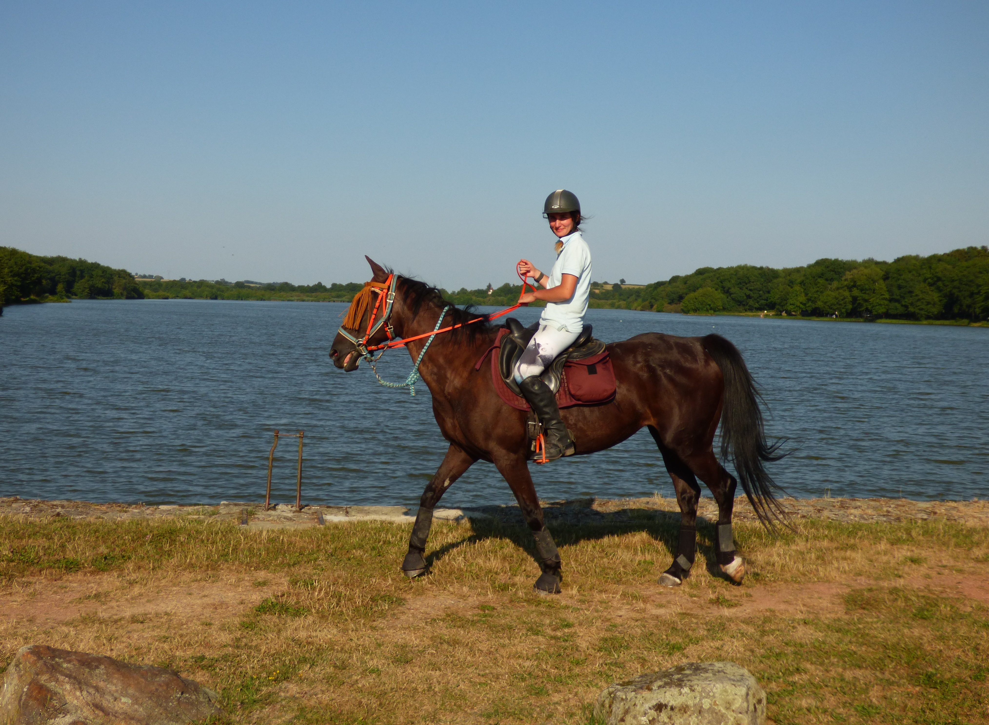
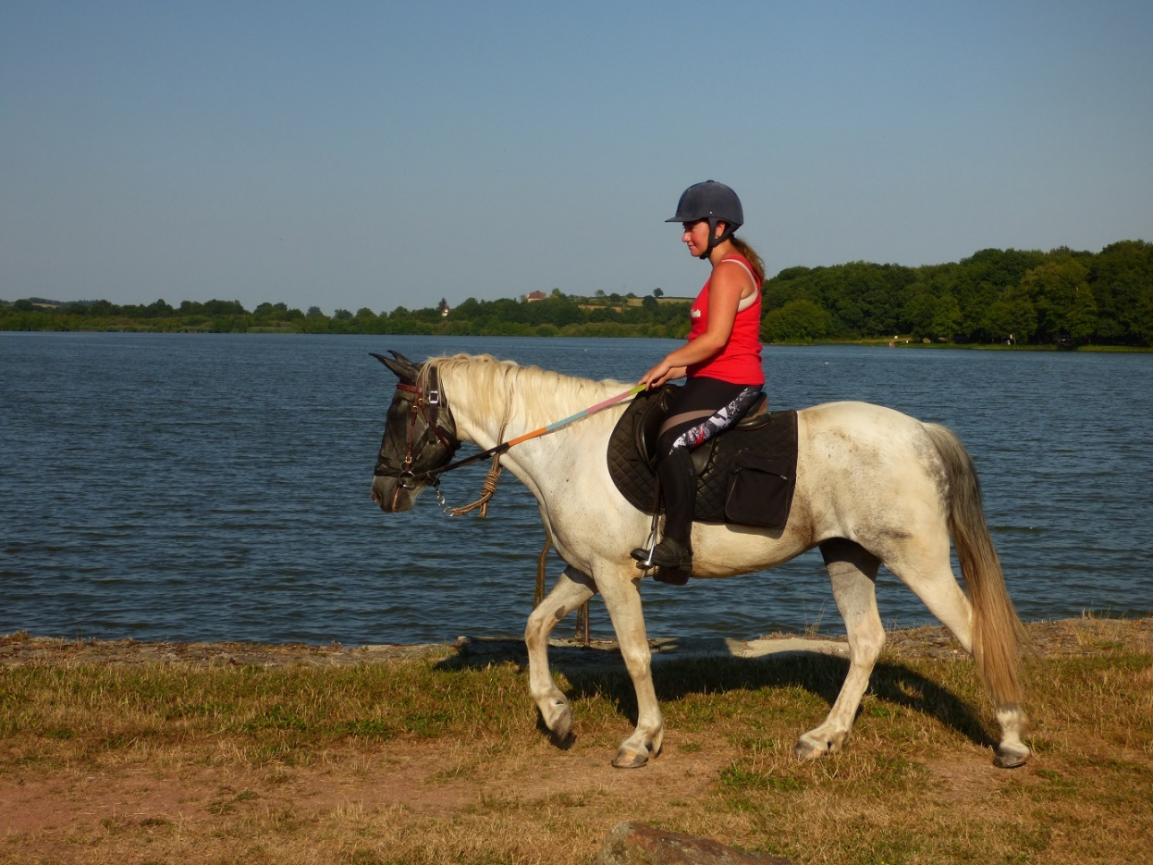
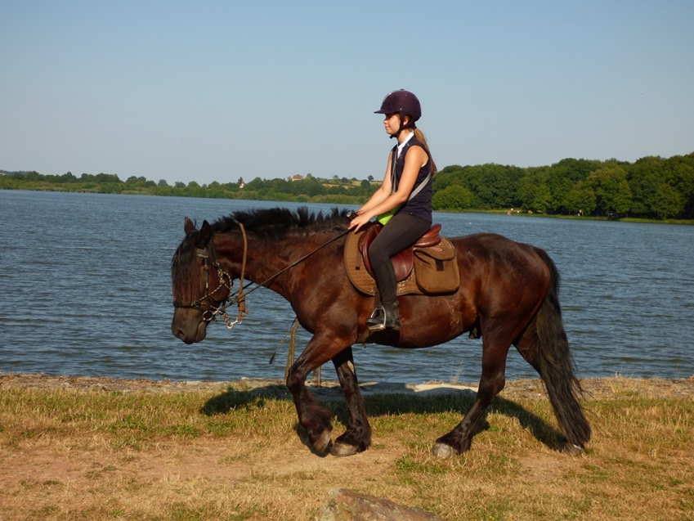

Slide 38
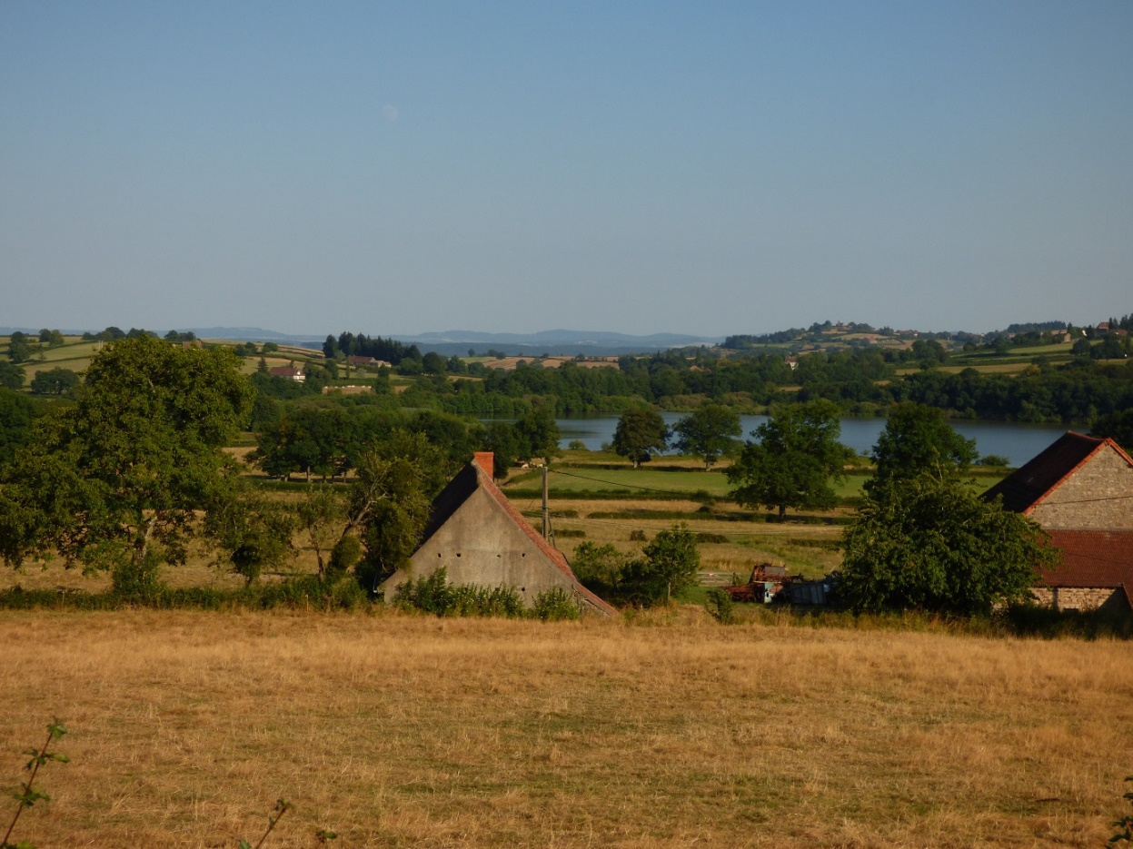
Dernière ligne droite avant d’arriver à notre gîte !

Slide 39

Nous voilà arrivés ! Il est temps de s’occuper des chevaux

Slide 40

Le gîte de la Fontaine du Grand Fussy

Slide 41



L’intérieur du gîte atypique

Slide 42


Une ambiance chaleureuse dans les chambres

Slide 43



Après un savoureux repas nous avons pu aller nous détendre à la piscine du gîte !

Slide 44


Enfin … l’eau à 23°C, c’est pas très chaud !!

Slide 45


Après une bonne nuit de sommeil pour les chevaux comme pour les cavaliers, il est temps de donner le petit déjeuner à nos fidèles destriers

Slide 46


Petit déjeuner avec des produits locaux, un vrai régal ! Ne pas se fier à nos têtes la photo a été prise au mauvais moment !!! Nous avons ensuite repris la route avec le ventre bien assez plein !
Cap au Nord, une fois l’équipe prête

Slide 47


Eh puis il y a Tam qui a fait son 20ème pipi de la rando !!!!!

Slide 48

Cap au Sud vers de nouveaux panoramas

Slide 49

C’est beau hein ? Ce n’est que le début !

Slide 50

Une matinée plutôt calme pour laisser le temps aux chevaux de s’échauffer et aux cavaliers de profiter du paysage

Slide 51

Cool ! Un point d’eau pour nous rafraîchir ! La guide avait vraiment tout prévu !

Slide 52

Le lieu de la pause déjeuner se rapproche.
Le paysage est très agréable

Slide 53


Eh tout le monde, on est à Saint Quentin !
Nous sommes arrivés dans un petit hameau. C’est le lieu de notre pause déjeuner

Slide 54

C’est un pique-nique de luxe avec un panorama 3*** qui nous attend !
On dit encore merci à Sophie pour l’intendance !

Slide 55



Slide 56

Photo devant la chapelle de Saint Quentin

Slide 57


Y’a plus qu’à s’occuper des chevaux et s’installer pour manger et profiter du paysage

Slide 58

Hier nous étions au Mont Saint Vincent qui se situe là bas !

Slide 59

On n’est pas bien là ?

Slide 60


Bon appétit ! Nous étions au pied de la chapelle et bien installées pour surveiller les chevaux

Slide 61

Puis rendez-vous à la chapelle avec une bonne dose d’humour !
Le guide se transforme et nous fait la « Messe des randonneuses »

Slide 62

Nos chevaux qui êtes sellés
Que vos fers soient bien rivés
Que les mouches plates s'éloignent
Que vos jambes nous portent dans les champs comme en forêt
Ramenez-nous aujourd'hui dans notre humble chez nous
Pardonnez-nous nos erreurs
comme nous pardonnons aussi aux chevaux rétifs
Et ne nous déséquilibrez pas au moindre souffle de vent
Mais suivez le Grand Alezan.
Amen

Slide 63

Je te salue Yeuyeu, cheval de feu
Ton humaine est avec toi
Tu es choisi entre tous les chevaux
Et Amiral, l'éternel rival, est second.
Quirian de Celland, trotteur méritant,
Mène pour nous ce cortège imposant,
Maintenant, et pour toutes les randos à venir.
Amen

Slide 64


Encore une séance photo !

Slide 65


Le paysage est vraiment chouette pour les photos

Slide 66


Eh puis nous avons repris la route après cette agréable pause.
Nous profitons des jolies maison du village

Slide 67


C’est un bel après-midi qui nous attend !

Slide 68

On continue sur le GR 7 qui nous offre encore des panoramas exceptionnels !

Slide 69

Nous sortons bientôt des limites de la carte IGN, autant dire qu’on est loin !

Slide 70





Slide 71

Passage à côté d’une ancienne maison qui vaut le détour, hasard du repérage !

Slide 72


On garde le sourire dans la descente !

Slide 73

Continuez dans cette direction vous êtes sur la bonne route ! Un joli lieu de pause vous attend !

Slide 74

Nous voilà sortis d’une immense forêt de charmes

Slide 75

Il est temps de faire une pause ! Le cadre est agréable n’est-ce pas ?

Slide 76

Une bien belle surprise, étonnant de trouver cet endroit en plein milieu de la forêt !

Slide 77

Départ pour la dernière partie de la rando ! Il nous reste encore une longue marche avant de rentrer

Slide 78

Petit panorama sur un village dont nous avons une jolie vue sur les toits. L’avez-vous reconnu ?
Cap au Nord Ouest

Slide 79

Visite du village à cheval, c’est le dernier que nous visitons

Slide 80


Voilà la fin de cette randonnée 2018, plus de 100 km parcourus et environs 15 heures à cheval ! Deux jours plein de beaux souvenirs !

